Slide 1
Notes:
底顏色

Slide 2
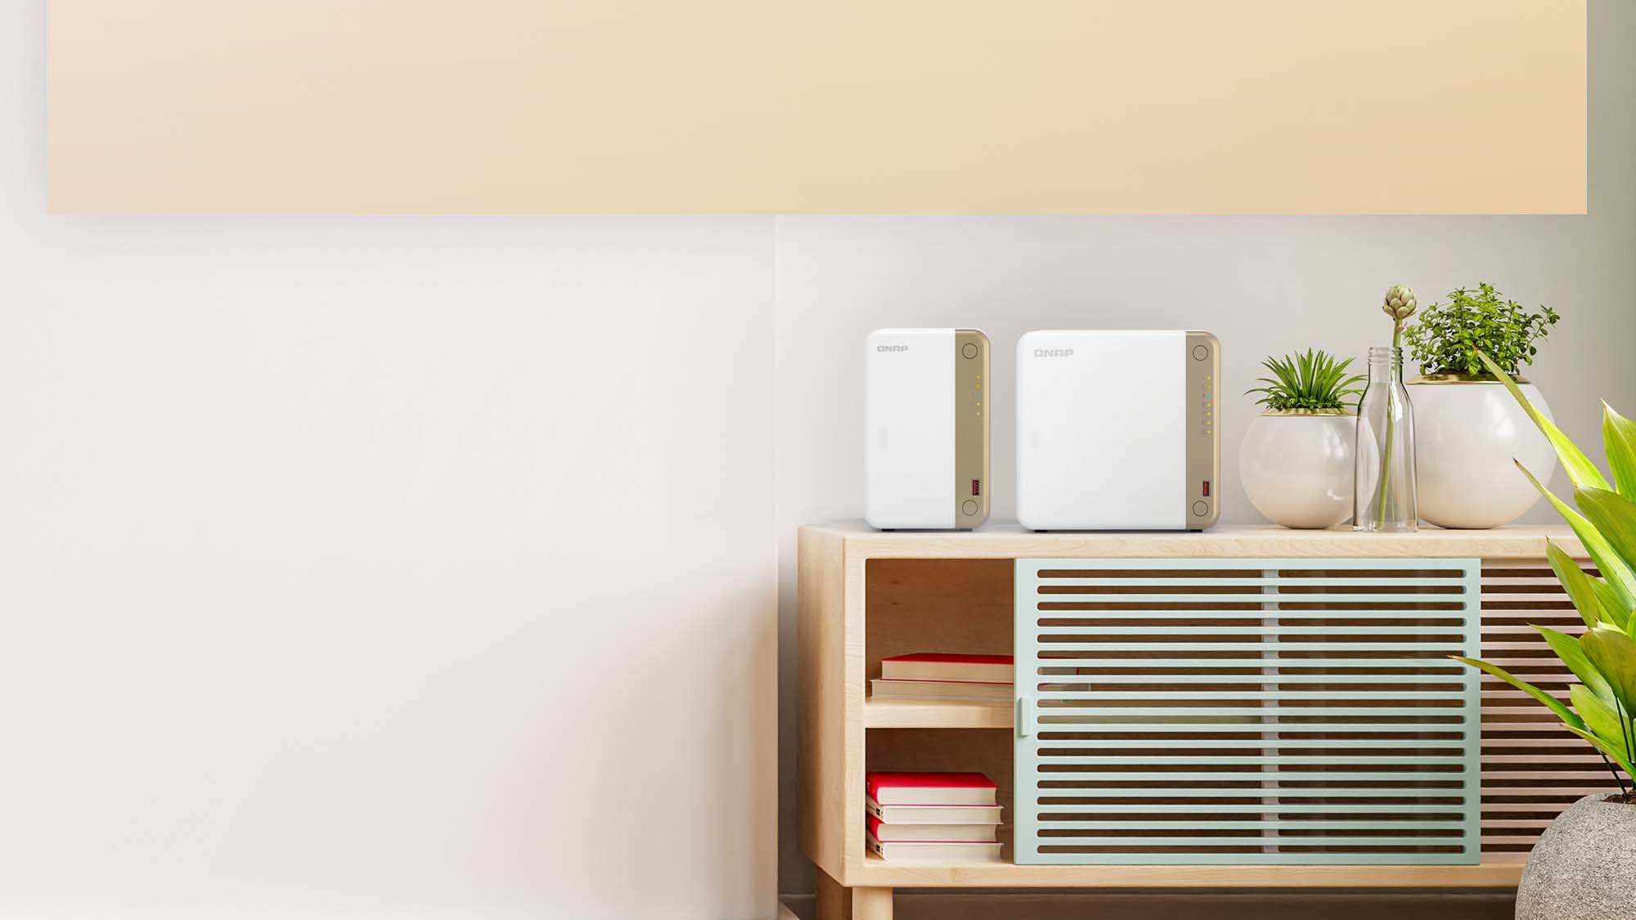
TS- 262 / 462 提供家庭用戶盡情享受數位生活
您可於所有連線裝置便利地存取儲存在 NAS中 的檔案、資料和多媒體。
標準配備 2.5GbE 網路埠和 HDMI 2.0 連接埠，享受順暢的多媒體串流。
白色外殼搭配香檳金的邊框，兼具美感及效能的設計
Notes:
TS- 262 / 462 支援豐富多媒體應用和檔案管理，是家庭用戶盡情享受數位生活的理想選擇。您可於所有連線裝置（包括手機、電腦和智慧電視）便利地存取儲存在 NAS中 的檔案、資料和多媒體。其標準配備 2.5GbE 網路埠和 HDMI 2.0 連接埠，讓您在家中各個角落或電視上直接享受順暢的多媒體串流。
白色外殼搭配香檳金的邊框，兼具美感及效能的設計，是享受家庭數位生活的理想選擇。

Slide 3
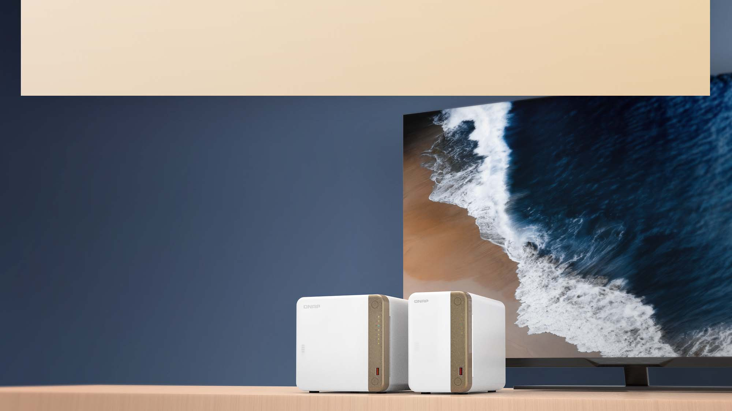




Intel 雙核心處理器最高時脈達 2.9 GHz，
整合高效 GPU 支援 4K 影音輸出
Intel Celeron N4505
雙核心 2.0 GHz 基頻 2.9 GHz 突增頻率
影音輸出
解碼
4K
h.264
支援 4K 高解析度
支援 4K h.264 硬體解碼播放與轉檔
高性能GPU
整合 Intel® UHD Graphics 繪圖晶片，可即時將 4K 影片轉檔為在各裝置上順暢播放的格式

Slide 4



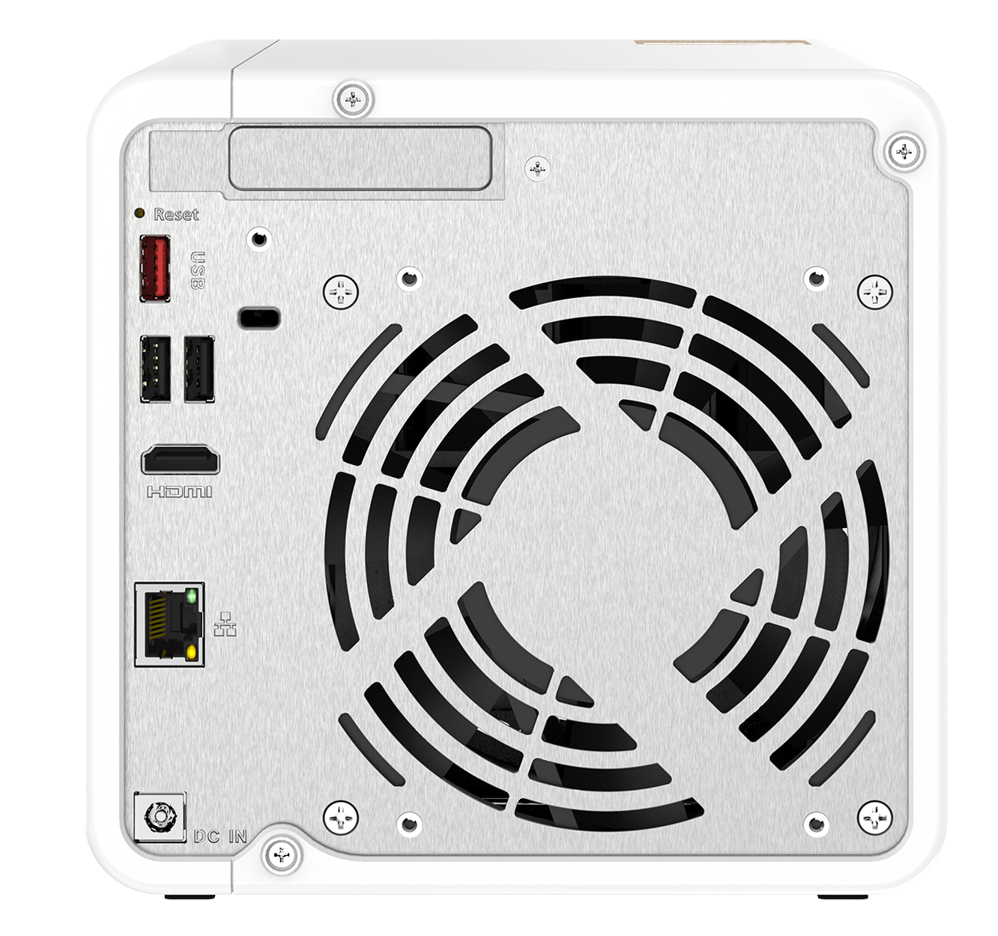


X 2.5
支援 2.5 GbE 高速網路傳輸
2.5 GbE 網路埠
TS-262 / 462 內建一埠 2.5GbE RJ45 網路，可支援現有 CAT5e 連接線。如果您的電腦沒有 2.5GbE 連接埠，可以使用 QNAP 的 USB 3.2 Gen 1 轉 5GbE 轉接器（型號 QNA-UC5G1T），充分利用高速 2.5GbE，超越標準 Gigabit 乙太網路。
透過既有 CAT 5e 就能建立高速網路環境
 | CAT 5e | CAT 6 | CAT 6A
100M | ✔ | ✔ | ✔
1G | ✔ | ✔ | ✔
2.5G | ✔ | ✔ | ✔
5G | ✔ | ✔ | ✔
10G | X | ✔(55m) | ✔
Notes:
強調前代 51+ 1GB

Slide 5
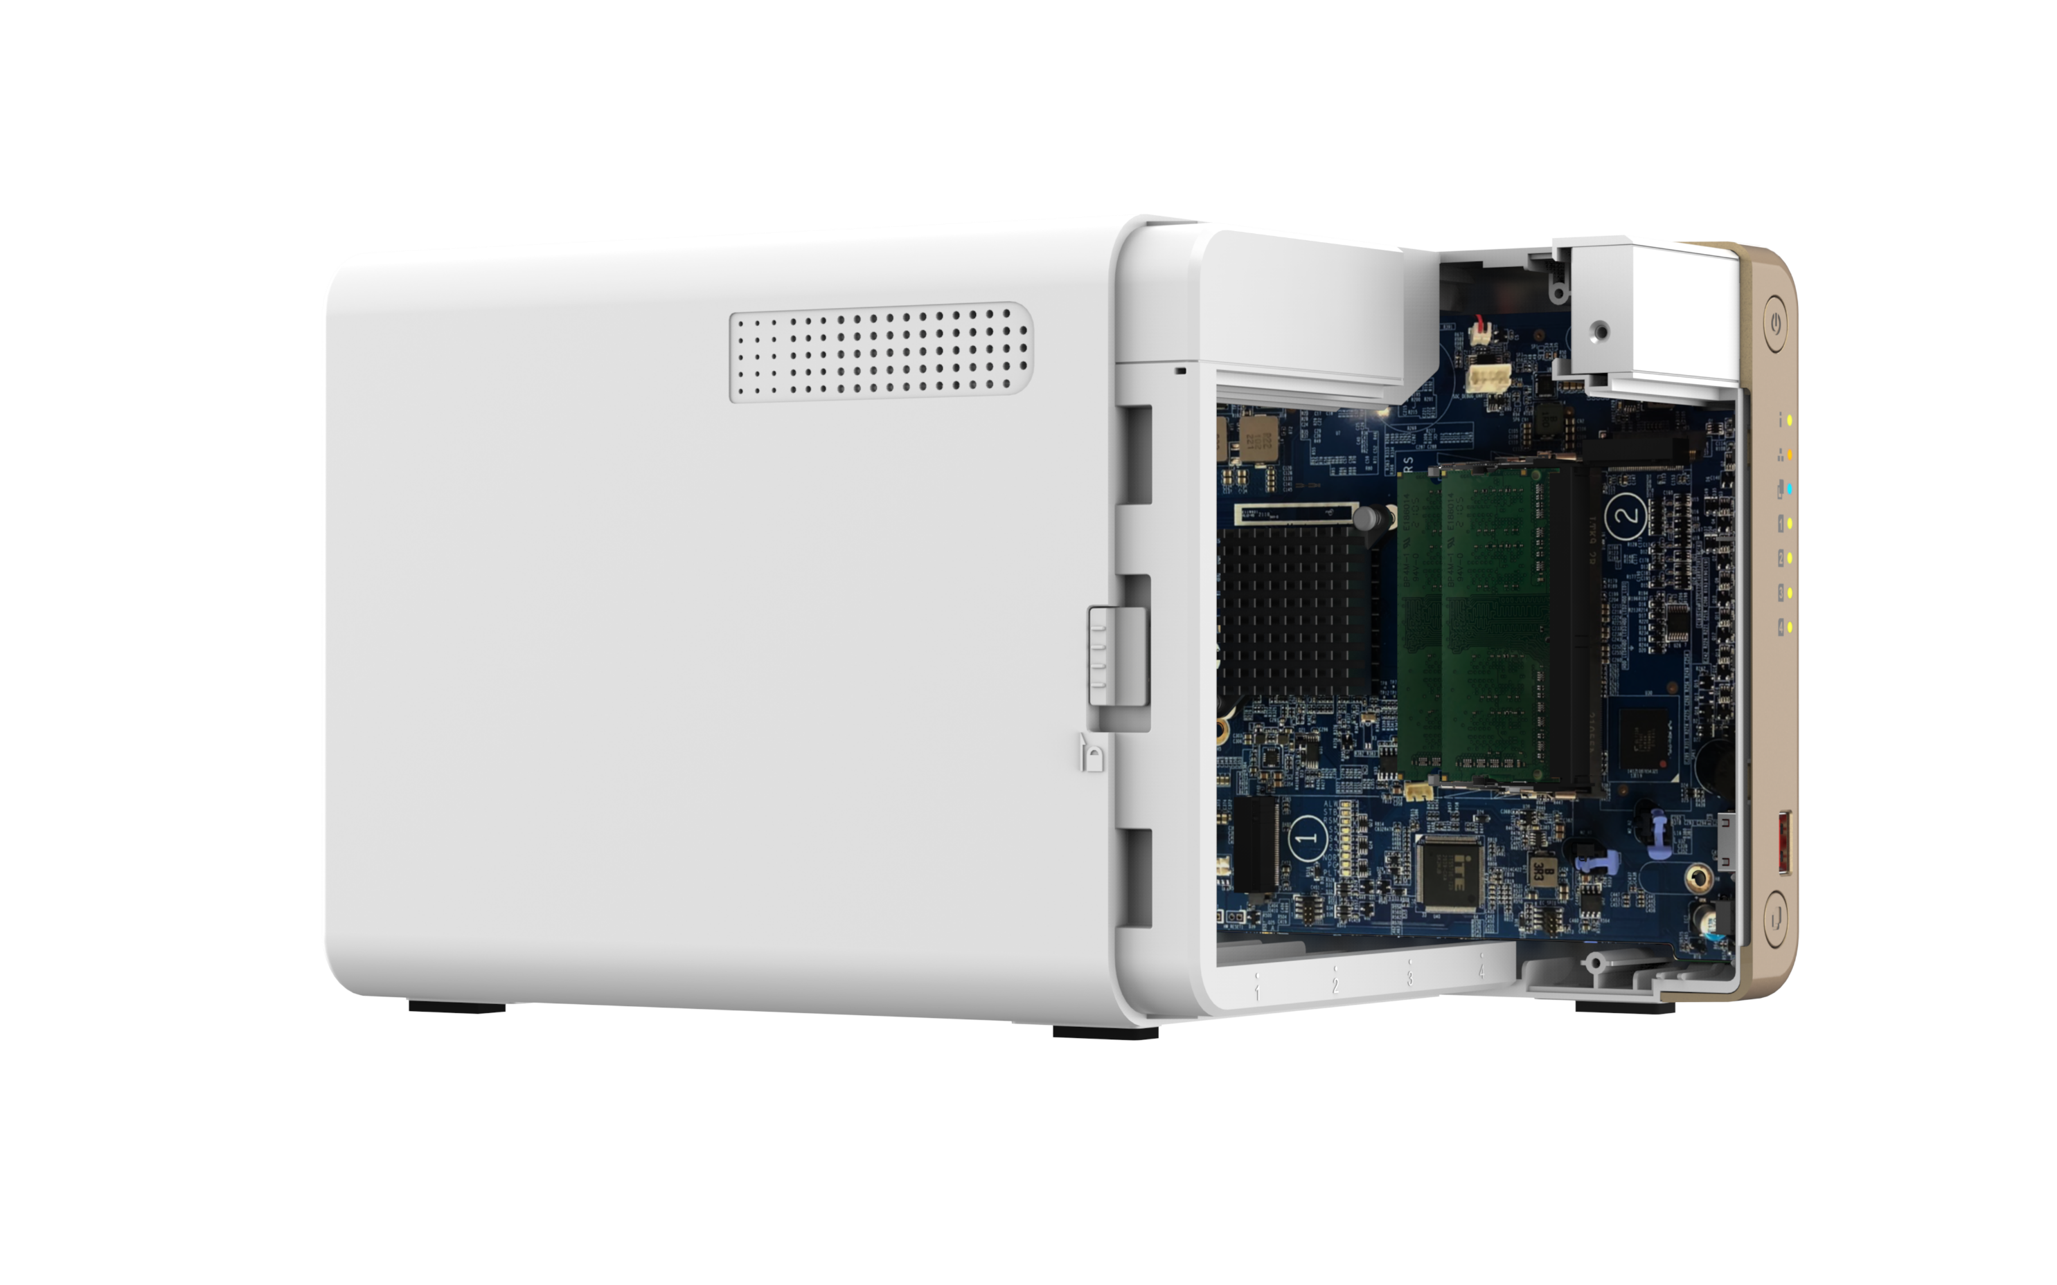


X 2.5
內建 M.2 NVMe SSD 插槽，提供高效能存儲體驗
支援 雙 M.2 2280 PCIe Gen3 x1
- M.2 NVMe SSD
- Coral Edge TPU
支援免工具快扣安裝
M.2 SSD
M.2 NVMe SSD
M.2 SSD
Notes:
強調前代 51+ 1GB

Slide 6


安裝 M.2 NVMe SSD 啟用快取功能，提升系統效能，享有儲存空間極大化、成本最小化的好處
特別適合 RAID 5/6 的配置, 而使用環境有大量小檔案或多個使用者同時連線存取的應用
QTS NAS
 | QTS 5.0.0 或更新版本
快取容量 | RAM 需求
512GB | -
1TB | ≧ 2 GB
2TB | -
4TB | ≧ 4 GB
16TB | ≧ 8 GB (x86 CPU)
改善 I/O 延遲
加速磁碟存取的 IOPS 效能
允許全域快取
應用到全機或根據需求指定給需要的磁碟區 / LUN
唯讀快取
讀寫快取
讀取
寫入
應用層
HDD 空間
SSD 空間
總容量 = 硬碟容量
Notes:
安裝 M.2 NVMe SSD 啟用快取功能，提升系統效能，享有儲存空間極大化、成本最小化的好處
不僅可以改善IO延遲，來加速磁碟存取的IOPS效能，也允許全域快取，來應用到全機或根據需求指定給需要的磁碟區。而右邊這張表可以看到記憶體容量跟快取容量的對照表，以基本4GB RAM來說，就可以提供4TB的SSD cache Volume，若是8GB記憶體以上的話，則更能提供到 16TB的SSD 快取 讓您享有優質的儲存效能

Slide 7








搭配 M.2 NVMe SSD 與 Qtier 自動分層
兼具高效能與大容量
Qtier
引擎
熱資料
自動將冷熱資料在 SSD 與 HDD 層間移動
暖資料
SSD 加速容量不受記憶體大小限制
冷資料
分層前
頻繁存取資料效能未優化
開始分層
分層後
頻繁存取資料效能已優化
資料存取行為改變
Notes:
QNAP Qtier™ 技術實現自動分層儲存解決方案，可辨別資料存取頻率，自動將頻繁存取的「熱」資料移動到效能較高的磁碟階層，而將較少存取的「冷」資料移動到成本低、大容量的磁碟階層，讓企業享有效能與成本 (TCO) 兼顧的儲存服務。
SSD 擁有高吞吐量與低延遲的優勢，有助於需要快速效能且穩定傳輸等嚴苛的應用與作業 (如：資料庫)。Qtier 提供了兼顧效能與成本的最佳辦法，自動將最常被存取的資料移動到效能較高的磁碟階層，讓 NAS 的 SSD 與 HDD 儲存空間隨時達到最佳配置。系統管理者在儲存效能評估、配置設計、資料遷移及投資報酬率管理等工作上也可減輕許多負擔。

Slide 8




支援 HDMI 4K 螢幕輸出
提供 HDMI 埠，支援 4K 螢幕輸出
TS-262 / 462 支援硬體解碼和即時轉碼。HDMI 2.0 輸出支援最高達 4K (3840 x 2160p) @60Hz，讓您直接在電視或顯示器上享受高解析度影片。

Slide 9
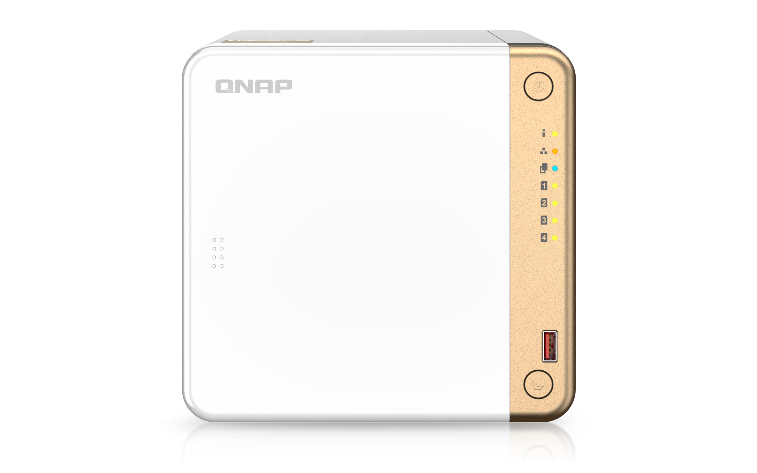
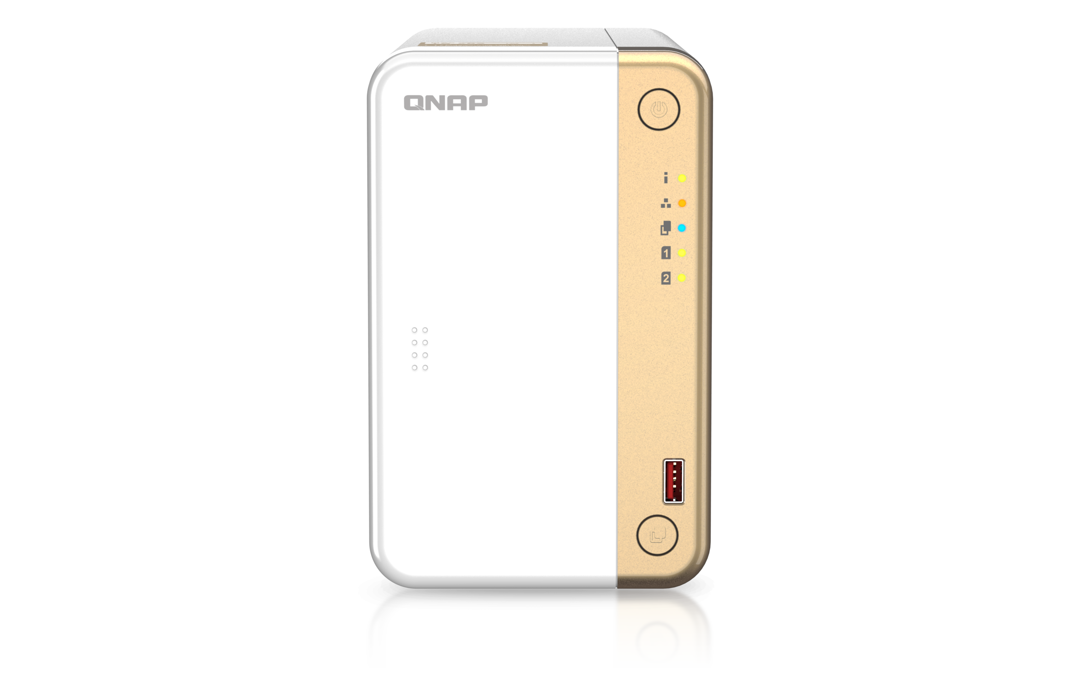
TS-262 / 462 正面硬體配置
TS-462
電源鍵
燈號指示：
狀態、網路、USB Copy、
硬碟#1~#4
硬碟#1~#2 (TS-262)
TS-262
IR 接收器
(選購RM-IR004)​
USB 3.2 Gen2 (10Gbps)
USB One-Touch-Copy
Notes:
IR receiver 位置 ?

Slide 10
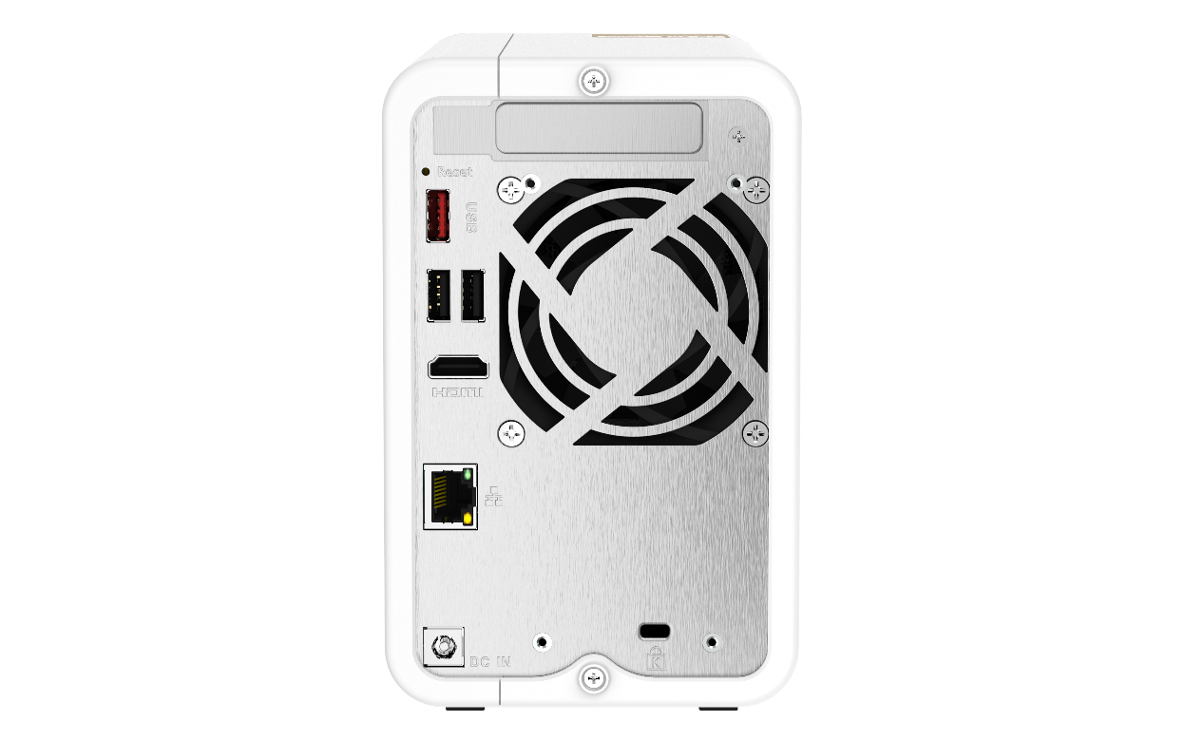
TS-262 / 462 背面硬體配置
TS-462
PCIe Gen3 x2
PCIe Gen3 x2
Reset 重置鍵
USB 3.2 Gen2 Type-A
K-Lock
USB 2.0 Type-A
HDMI 2.0
12CM 智慧風扇
7CM 智慧風扇(TS-262)
TS-262
2.5GbE NBASE-T
12V DC 電源輸入

Slide 11

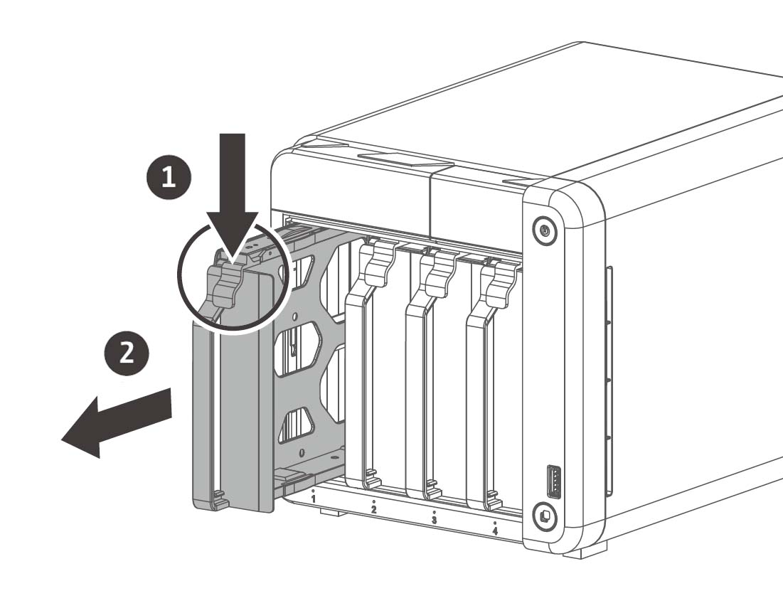
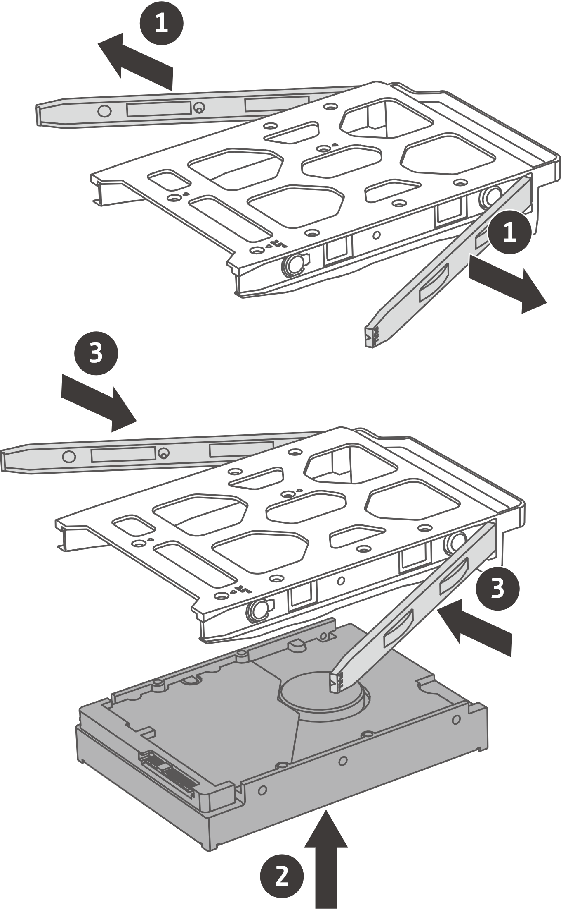
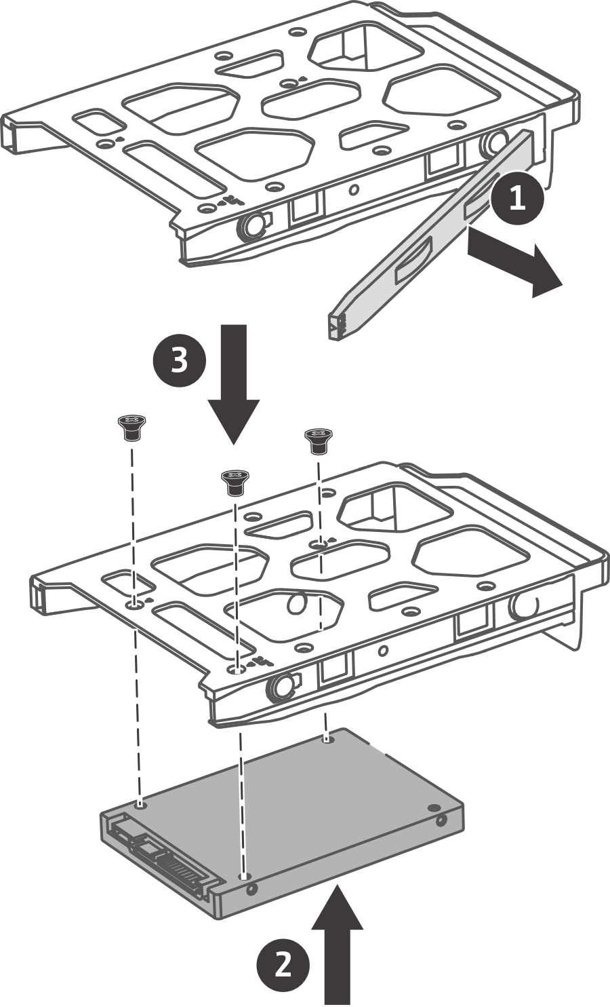
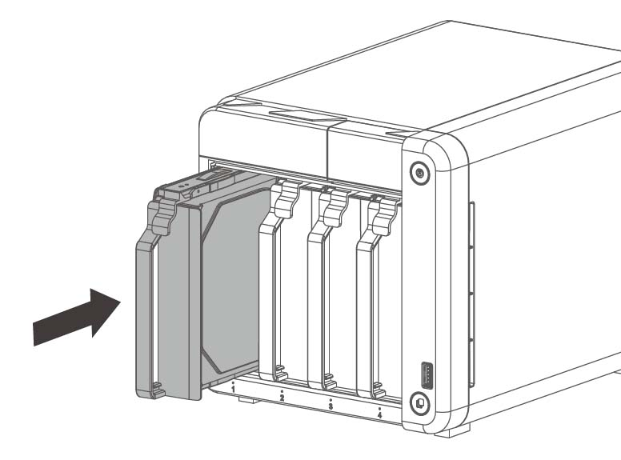
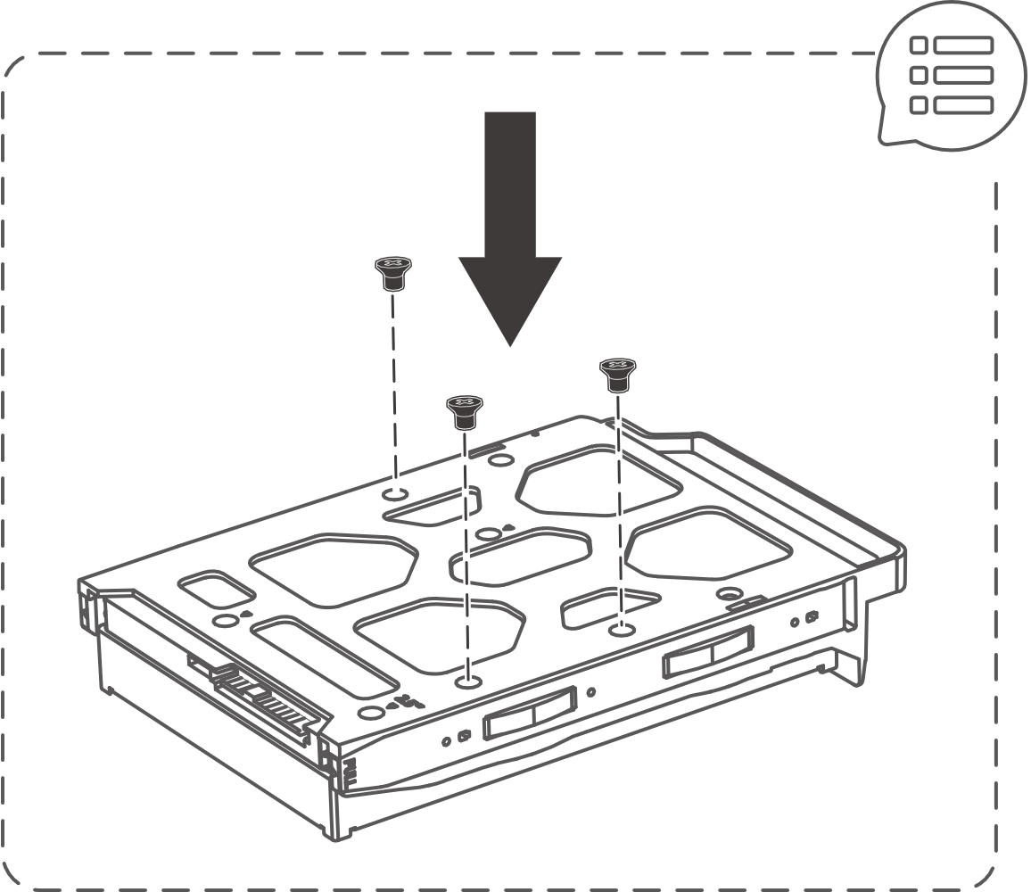
快速上手的 HDD 與 SSD 安裝
免工具安裝 3.5 吋硬碟 & 簡易的 2.5 吋 SSD 安裝
01
02
03
3.5-inch HDD
2.5-inch HDD / SSD

Slide 12

TS-262 / TS-462 規格配置
Model | TS-262 | TS-462 | TS-462
型號 | TS-262-4G | TS-462-2G | TS-462-2G
CPU | Intel® Celeron® N4505 2-core/2-thread processor, burst up to 2.9 GHz
預載記憶體 | 4GB Onboard , 不可擴充 |  | 2 GB SO-DIMM DDR4 (1 x 2 GB), Max 16GB (2 x 8GB)
最大記憶體 | 4GB |  | 16GB
硬碟槽 | 2 |  | 4
M.2 SSD 擴充埠 | 2 x M.2 2280 PCIe Gen3 x1 slot
網路埠 | 1x 2.5GbE NBASE-T
HDMI | 1 x HDMI 2.0 (4K @60Hz)
PCIe 擴充埠 | 1 x PCIe Gen3 x2 slot
USB 傳輸埠 | 2 x USB 3.2 Gen2 Type-A (10Gbps) + 2 x USB 2.0
外接式電源 | 65W |  | 90W

Slide 13
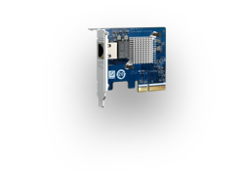
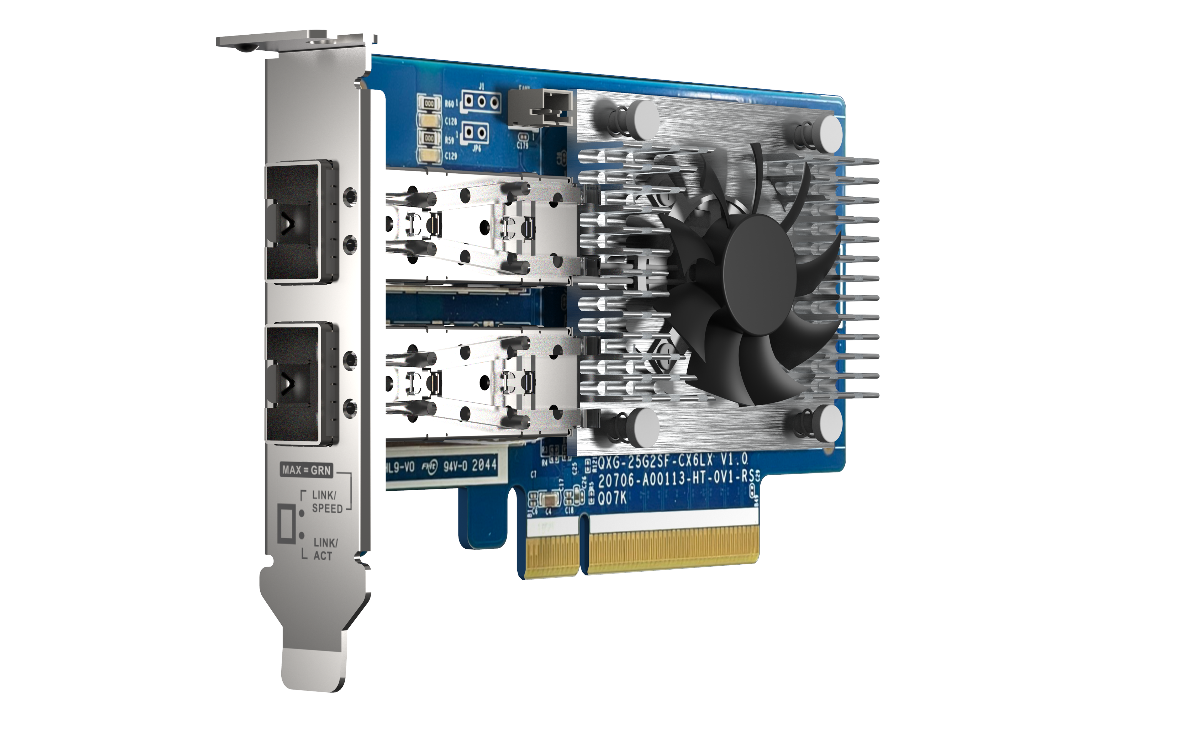
PCIe Gen3 擴充槽支援各式擴充配件，即插即用免煩惱
QXG-5G1T-111C
1 x 5G/2.5G/1G/100M Port
PCIe Gen3 x2
QXG-5G2T-111C
2 x 5G/2.5G/1G/100M Port
QXG-10G1TB
1 x 10G/5G/2.5G/1G/100M Port
QXG-25G2SF-CX6
Dual-port (SFP28) 25Gb network expansion card; low-profile ; PCIe Gen4 x8
也可至相容性列表查看更多擴充配件
https://www.qnap.com/en/compatibility/?model=598&category=11
Notes:
多列其它擴充卡

Slide 14

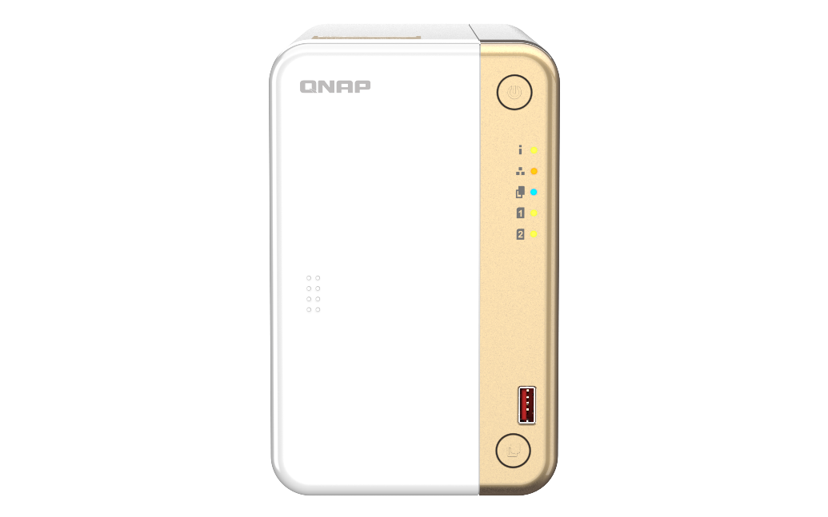
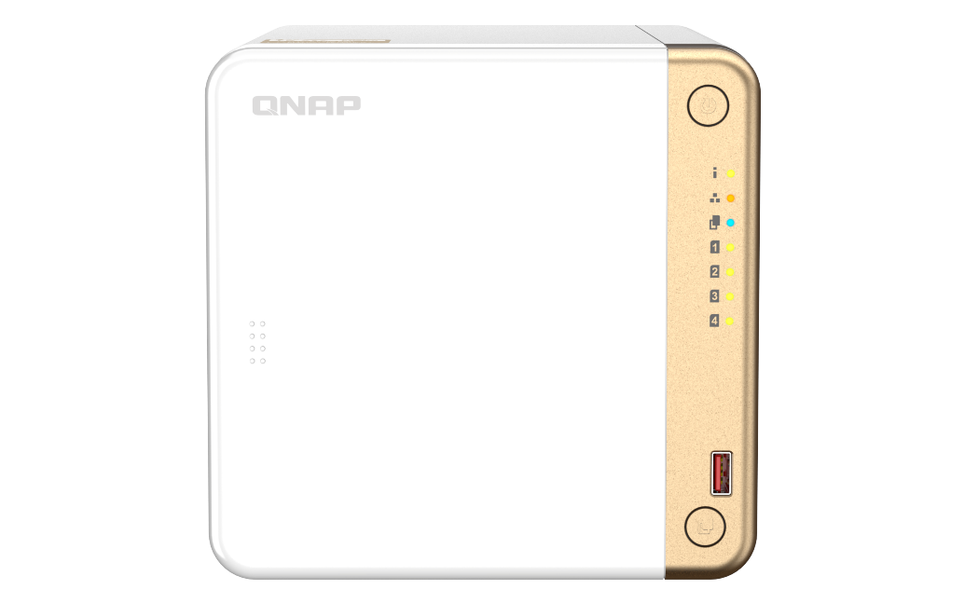
透過 2.5GbE 乙太網路傳輸，提供更快的傳輸速度
1 x 2.5GbE 網路傳輸
295 MB/s
293 MB/s
TS-262
TS-462
Tested in QNAP Lab:
NAS: TS-462; 4GB DDR4; 4 x Samsung 860 EVO 1TB SSD; RAID5
PC: Intel Xeon W-1250 3.3GHz; 32GB RAM; QXG-2G4T-I225; Windows Server 2019
Notes:
使用TS-464，透過 2 port 2.5GbE網路，進行10GB的大檔案傳輸，速度可達到上傳 587 MB/s以及下載 590 MB/s的速度，就算是加密的傳輸速度上也能穩定提供高速，效能是相當足夠的。

Slide 15
TS-262 透過 10 GbE 網路，暢享高速傳輸
2 x 10GbE SMB Sequential Throughput
1 x 10GbE Windows 傳輸
1,181 MB/s
1,644 MB/s
1,505 MB/s
751 MB/s
測試環境:
NAS | TS-262-4G, QTS 5.0.0, 2 x Samsung 860 Evo 1TB SSDs, RAID 1, thick volume
客户端 PC | Intel i7-6700 3.4GHz, 64GB RAM
IOmeter | RAM*4, 30-sec ramp up time, 3-min seq. run time, 1 worker, 32-outstanding
* 測試於 QNAP 實驗室,數據會因實際環境而有所不同。
Notes:
至於透過擴充網卡來進行 10 GbE 網路傳輸，TS-464效能相較前一代也有將近一倍的提升，透過 1 port 10GbE網路，進行10GB的大檔案傳輸，速度可達到上傳 711 MB/s以及下載 1,180 MB/s的速度，而使用2 port 10GbE網路，進行SAMBA Sequential Throughput，讀寫效能都可以來到 1600 MB/s 以上，效能是相當足夠的。

Slide 16
TS-462 透過 10 GbE 網路，暢享高速傳輸
2 x 10GbE SMB
Sequential Throughput
1 x 10GbE Windows 傳輸
1,077 MB/s
1,625 MB/s
1,616 MB/s
650 MB/s
測試環境:
NAS | TS-462, QTS 5.0.0, 4 x Samsung 850 Pro 512GB SSDs, RAID 5, thick volume
客户端 PC | Intel i7-6700 3.4GHz, 64GB RAM
* 測試於 QNAP 實驗室,數據會因實際環境而有所不同。

Slide 17
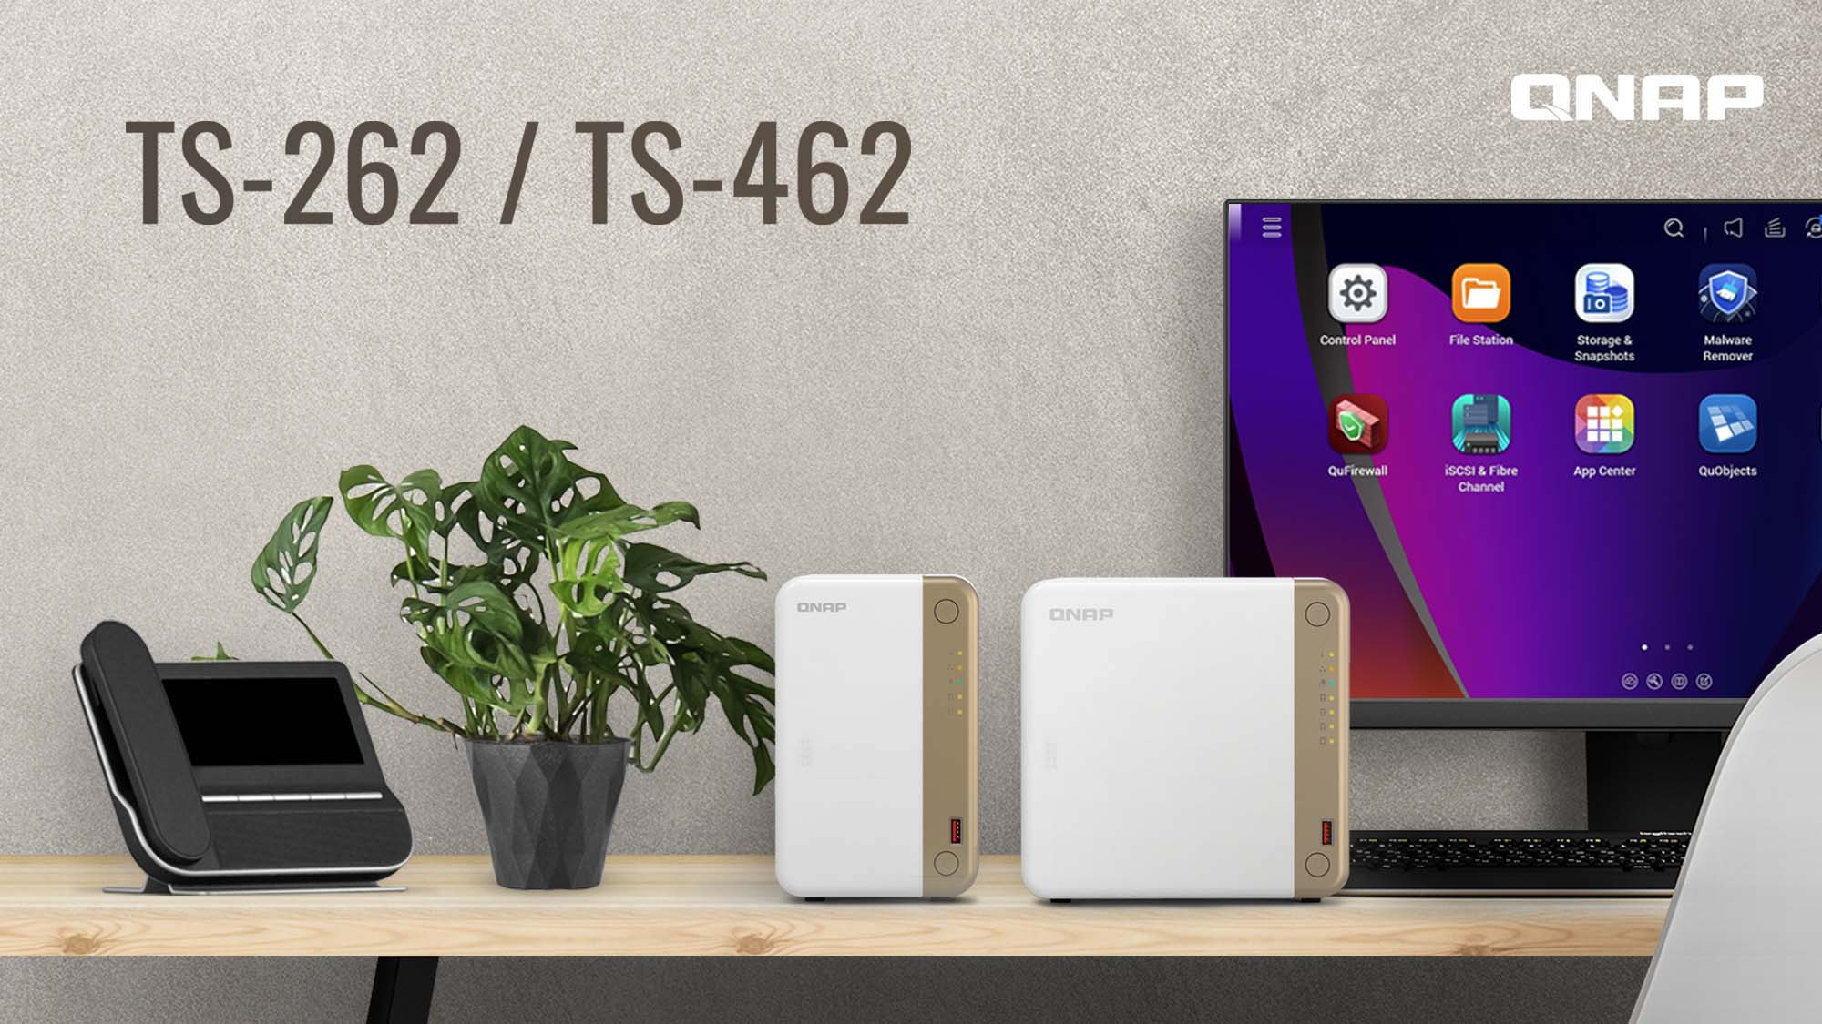

Live Demo

Slide 18










選購支援 USB / SATA JBOD & RAID 儲存擴充設備
支援 JBOD / RAID 擴充櫃最大數量
TR-002 | 2
TR-004 | 2
TR-004U | 2
TL-D800C | 2
TL-R1200C-RP | 2
TL-D400S | 1
TL-D800S | 1
TL-D1600S | 1
TL-R400S | 1
TL-1200S-RP | 1
USB 介面
TR-002
TR-004
TL-D800C
TR-004U
TL-R1200C-RP
SATA 介面
TL-D400S
TL-D800S
TL-D1600S
TL-R400S
TL-R1200S-RP
Notes:
也可選購豐富的擴充設備，有不僅有 USB介面、也有SATA介面，更可以依據需求從不同 Bay數的擴充櫃做選擇，而右邊這張表也列出各JBOD支援的最大數量，如果有容量擴充的需求可以參考選購。

Slide 19







QNAP TR & TL 外接盒支援 NAS 兩種模式
QNAP TR & TL 系列儲存擴充櫃可有效作為 QNAP NAS 擴充空間。 每台 NAS 支援最多兩台 TR 或 TL 裝置。
支援所有一般儲存池可做的操作,例如建立磁碟區並且使用 Qfiling 進行檔案分類，或是建立快照備份任務將快照備份到 TR/TL 外接盒。
模式一 : 作為 NAS 擴充儲存空間存放檔案
模式二 : 作為快照保險庫備份本機快照
TR & TL 擴充櫃
TR & TL 擴充櫃
Notes:
QNAP TR & TL 系列儲存擴充櫃可有效作為 QNAP NAS 擴充空間。 每台 NAS 支援最多兩台 TR 或 TL 裝置。
支援所有一般儲存池可做的操作,例如建立磁碟區並且使用 Qfiling 進行檔案分類，或是建立快照備份任務將快照備份到 TR/TL 外接盒。

Slide 20
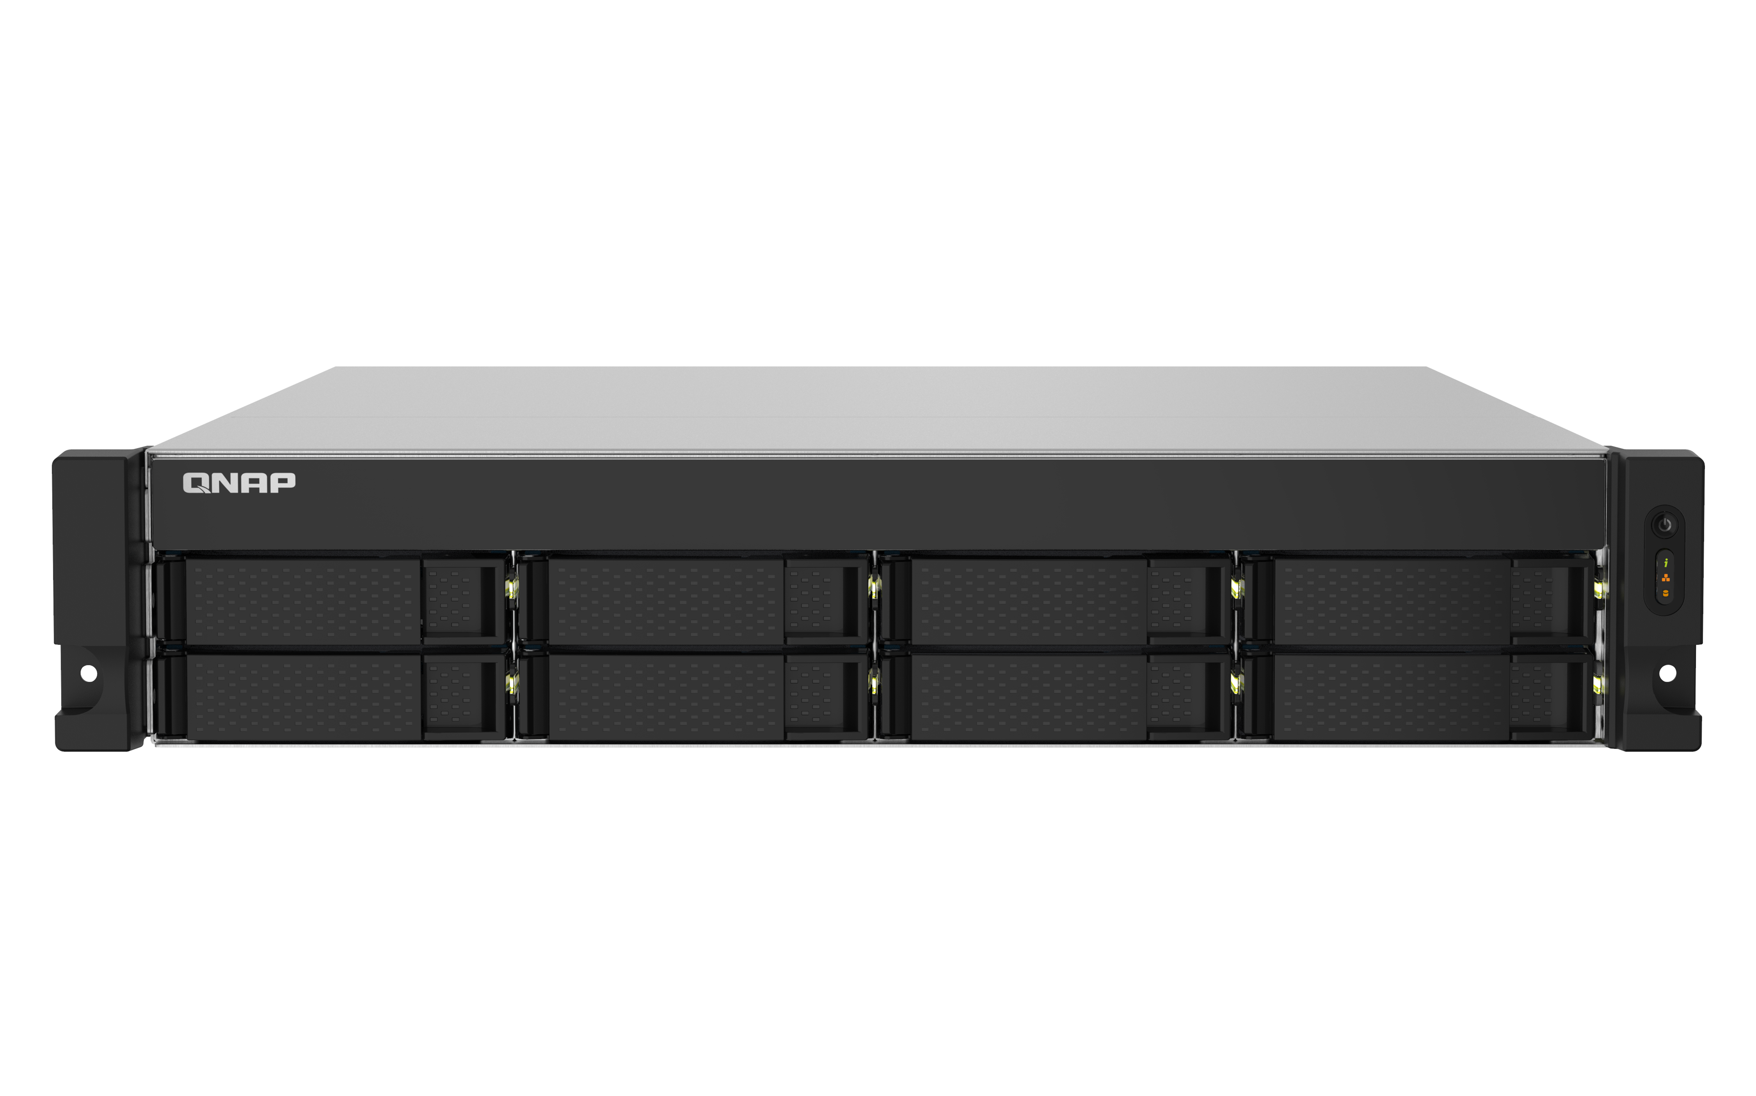



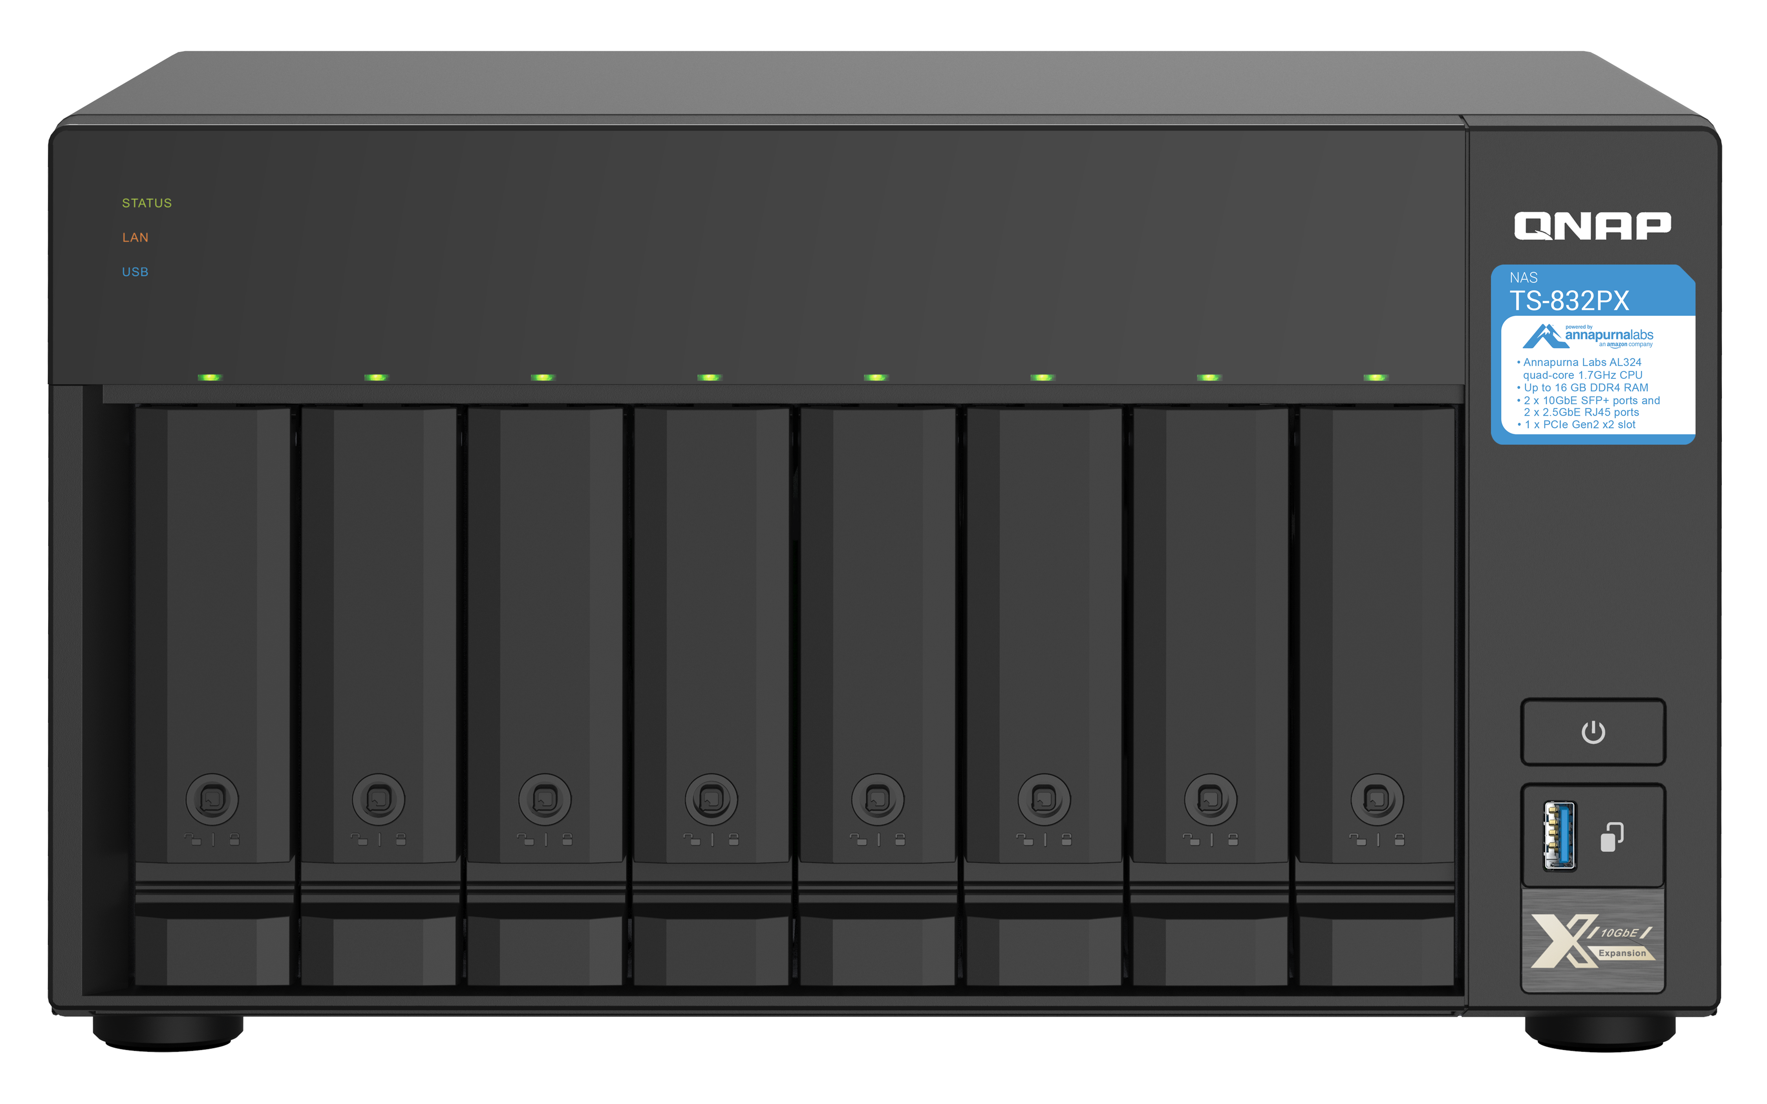
利用 Virtual JBOD 擴充 NAS 容量
最高 8 個 VJBOD 連線
2.5GbE / 1GbE
iSCSI VJBOD 連線
TS-832PXU
TS-462
TS-832PX
Notes:
利用 Virtual JBOD 擴充 NAS 容量
VJBOD (Virtual JBOD) 網路虛擬儲存擴充櫃是 QNAP 全新的儲存擴充技術，透過 VJBOD，您將能在 QNAP NAS 上任意連接其他 QNAP NAS 的閒置儲存空間當作本機空間般使用，讓每一台 QNAP NAS 的空間使用效率均達到最高。
VJBOD 允許一台 QNAP NAS 連接高達 8 台遠端 NAS，充分發揮各台 NAS 閒置儲存空間的使用效益。同時，您的 NAS 可再外接支援的 QNAP 儲存擴充設備。將實體擴充裝置與虛擬擴充技術互相搭配，讓儲存空間最大化，全面滿足您巨量資料儲存與備份的需求。

Slide 21

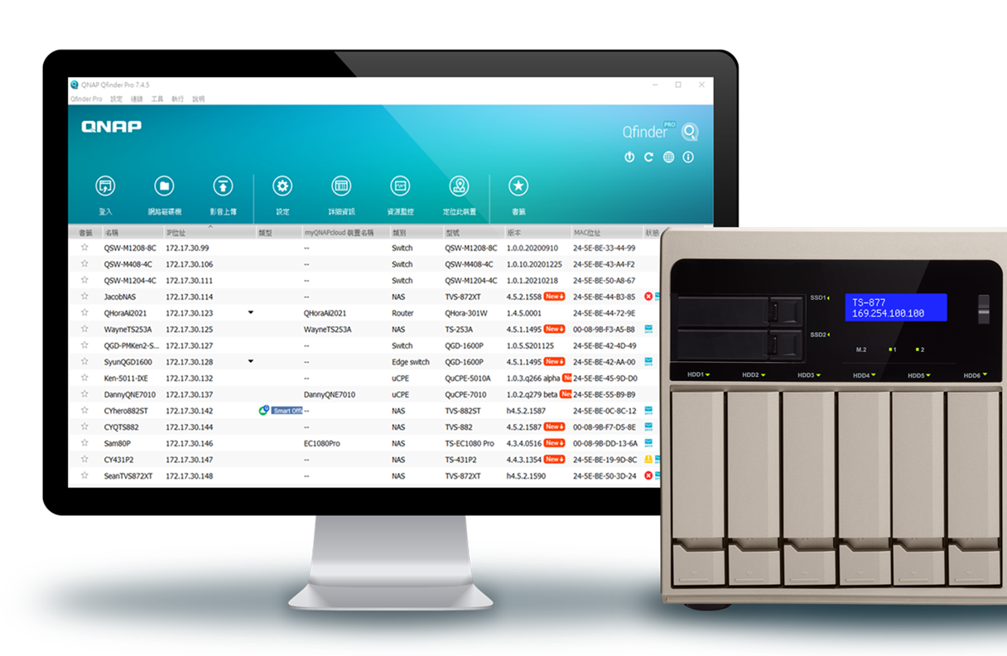
Qfinder Pro
協助您找到 NAS，進行連線與設定
透過 Qfinder Pro 連上NAS以進行初始化設定
搜尋並連線同網段下的NAS進行操作

Slide 22
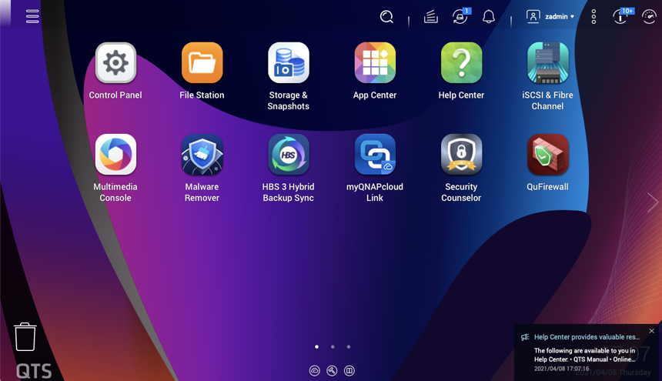
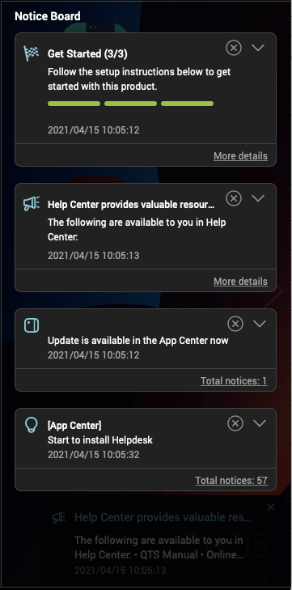
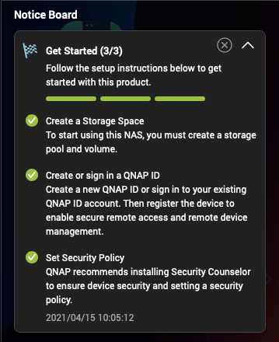
支援最新 QTS 5.0.1 NAS 作業系統
QTS 5.0.1 支援最新傳輸層安全協定 TLS 1.3，具備更好的安全性與更快速度
優化 QTS UI 管理操作，隨時有通知面板跳出安裝指示，讓安裝快速上手
提升 NVMe SSD 快取效能，同時更節省記憶體的工作負載
更快速的 WireGuard VPN 服務，享受快速安全連線
Notes:
QTS 5.0.1 升級系統核心，流暢使用介面，由內而外煥然一新！強化安全保護機制，讓您的數據資產獲得保障；提升系統效能，讓您的應用處理更敏捷快速；更整合 AI 機器學習的力量，在影像辨識與磁碟故障預測助您一臂之力。QTS 5.0.1 與時俱進，更嚴謹、更快速、更聰明！
QTS 5.0.1 支援最新傳輸層安全協定 TLS 1.3，具備更好的安全性與更快速度
優化 QTS UI 管理操作，隨時有通知面板跳出安裝指示，讓安裝快速上手
提升 NVMe SSD 快取效能，同時更節省記憶體的工作負載
更快速的 WireGuard VPN 服務，享受快速安全連線

Slide 23
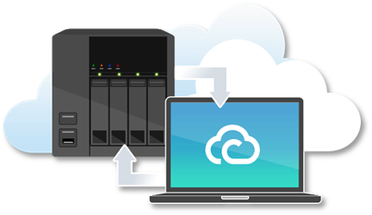

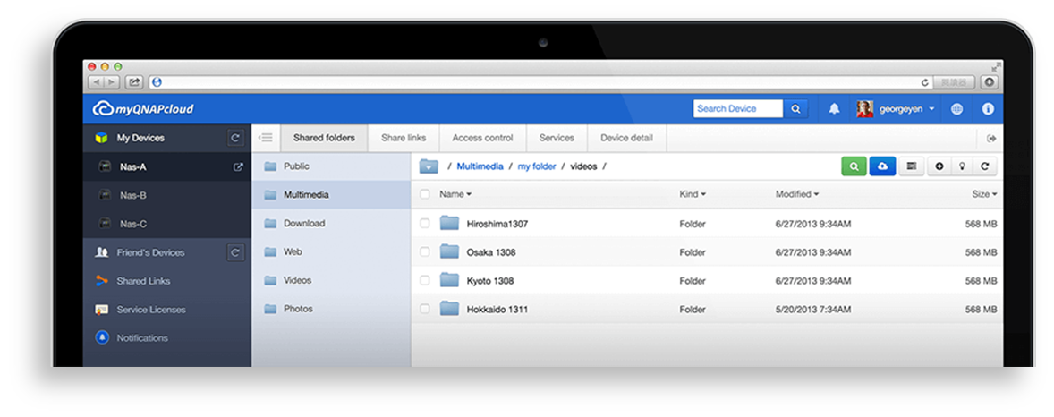
隨時利用 myQNAPcloud 存取與分享資料
遠端連線
除 Email 外也支援
手機門號註冊與登入

Slide 24




















全方位備份及災難復原解決方案
HBS 3 (Hybrid Backup Sync 3)
混合型備份與同步中心
本地NAS訪問
（經 Hybrid Backup Sync）
遠端NAS存取
（經 File Station）
攜帶使用
(QuDedup Extract Tool 還原)
Backup/Restore
.qdff
東京
台北
.qdff
TCP BBR
File Station 即將推出 QuDedup
還原及預覽功能
.qdff
紐約
.qdff
CIFS / NFS / FTP
.qdff
台北
File Station即將推出QuDedup
還原及預覽功能
北京
雲端存取
Notes:
NAS網路儲存設備，首重安全性，但因為超級重要，除了QNAP NAS提供的備份機制外，也同時分享一下資料安全的概念，首先大家一定跟我想的一樣資料要備份對吧，那該怎麼備份才是對的呢?就是 備份321，這由來已久連美國政府都推薦的備份策略，這裡跟大家簡述一下，備份321就只有三個重點，畫面上有三個文件我們都先命名為副本，第一: 需要把重要的檔案拷貝三分，第二: 兩種媒體，例如NAS與google drive，第三: 要有一個(異地備援)例如家裡與公司，台灣與美國，上述三個重點，我們建議可透過兩台NAS來實現政府級別的資料備份策略。
保存 3 份副本
在 2 種儲存空間中，
並在異地儲存 1 份副本，確保您的資料安全。

Slide 25


DA Drive Analyzer 磁碟故障預測
每台 NAS 可免費進行 1 個磁碟預測
可付費訂閱額外的磁碟加強防護力
磁碟的建康分析與故障預測
DA Drive Analyzer 整合 ULINK 雲端人工智慧學習推論技術，可在磁碟故障前通知您，協助您預防因無預警的磁碟損壞所造成的資料遺失或停機損失。
Notes:
NAS資料儲存的基底，就是儲存寶貴資料的磁碟，除了注重備分外，長時間使用後的磁碟健康度也是會隨著時間遞減，這時就有個好幫手，可透過ULINK雲端的智能磁碟健康分析的DA Drive Analyzer來進行磁碟的故障預測，可及早預測出即將故障的磁碟，讓我們可以及早的進行因應，確保資料不致遺失。另外每台NAS可免費進行1個磁碟預測，更可以付費訂閱額外的磁碟加強防護力

Slide 26


多版本快照助您對抗加密勒索軟體威脅
TS-262 / 462 支援快照 (Snapshot) 功能，就像照相般，可將任一時間點的系統狀態與資料記錄下來作為將來還原的備份，且比傳統備份使用更少的儲存空間。當資料毀損或電腦受到加密勒索軟體威脅，即可利用快照檔案迅速還原，確保重要資料萬無一失。
3步驟對抗加密勒索軟體威脅
Step 1
定期更新，並使用Malware Remover防範惡意軟體
Step 2
備份電腦資料至NAS，並建立快照
Step 3
將快照檔案再備份至另一台QNAP NAS
Notes:
支援快照 (Snapshot) 功能，就像照相般，可將任一時間點的系統狀態與資料記錄下來作為將來還原的備份，且比傳統備份使用更少的儲存空間。當資料毀損或電腦受到加密勒索軟體威脅，即可利用快照檔案迅速還原，確保重要資料萬無一失。
3步驟對抗加密勒索軟體威脅
Step 1
定期更新，並使用Malware Remover防範惡意軟體
Step 2
備份電腦資料至NAS，並建立快照
Step 3

Slide 27


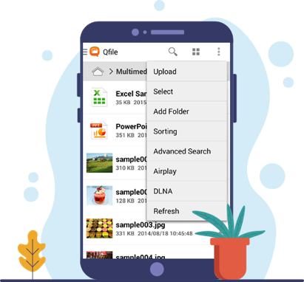
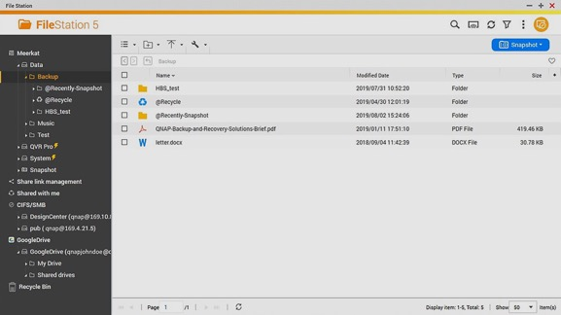
File Station 專屬的多功能檔案瀏覽器
File Station 不僅讓您管理儲存於 NAS 中的檔案，雲端空間上的檔案也能輕鬆納管。您可透過簡易直覺的操作，從電腦等裝置快速上傳檔案、在不同資料夾之間拖放檔案、刪除檔案、並設定檔案及資料夾權限，保護重要資料不受窺視刺探。
使用 Qfile 行動 App，一手掌握您的檔案
Notes:
File Station 不僅讓您管理儲存於 NAS 中的檔案，雲端空間上的檔案也能輕鬆納管。您可透過簡易直覺的操作，從電腦等裝置快速上傳檔案、在不同資料夾之間拖放檔案、刪除檔案、並設定檔案及資料夾權限，保護重要資料不受窺視刺探。
使用 Qfile 行動 App，一手掌握您的檔案

Slide 28


智能與自動化的文件管理
Qsirch 5
Qfiling 3
像 Google™一樣強大的搜尋引擎
全自動化歸檔，設定規則，剩的交給 Qfiling
以關鍵字、篩選器迅速搜尋圖片、音樂、影片、文件以及電子郵件
五種進階照片搜尋：以人找圖、圖片內文字搜尋、物件搜尋、顏色搜尋、地圖搜尋
直接透過 Qfiling 啟用自動歸檔，全面提升檔案搜尋體驗
檔案來源
排程
篩選器
編輯
目的地
2 種任務：歸檔任務、回收任務
3 種排程規則：一次性、時間排程、即時監測
9 個編輯模組：如 AI臉部辨識模糊化、加密與解密、影片轉檔等
Notes:
實現智能與自動化的文件管理
Qsirch 是 QNAP NAS 專屬的全文檢索搜尋引擎，讓您透過檔案名稱、內容以及後設資料 (metadata) 找到所需的檔案。您還可以使用進階搜尋條件和篩選工具快速地找到儲存在 NAS 中的檔案、圖片、影片、電子郵件等資料。您更可透過瀏覽器、Qsirch 手機 APP、Qsirch 瀏覽器外掛程式，以及 Mac® Finder 等介面，隨時搜尋。有了 Qsirch，在家就可以快速找到喜愛的電影、音樂或照片，即時享受多媒體樂趣，工作上更能省下許多找檔時間，大大提升工作效率。
將 QNAP NAS 作為一個檔案儲存中心時，「有效率地整理大量檔案」是管理與使用檔案資產最重要的基礎。但面對分散在各個資料夾的眾多檔案，要將它們一一分類、歸檔實在不容易，且往往需要花費很多時間。有了 Qfiling 自動歸檔功能，檔案整理將變得自動化且有效率。
步驟 1
Qfiling 提供豐富的篩選條件，如：檔名關鍵字、檔案大小、檔案修改日期等各式條件，讓您輕鬆設定，指定需要歸檔的檔案。(部分篩選條件需搭配安裝 Qsirch 方能使用。)
步驟 2
Qfiling 提供實用的檔案編輯模組，讓您在歸檔的同時，一次搞定轉檔、加密、壓縮檔案等任務。
步驟 3
設定目的路徑、歸檔結構，以及其他歸檔細節。Qfiling 預設照片、影片、音樂、文件和 email 等分類，完成設定後，讓紊亂的資料夾檔案按照設定條件自動歸納到所屬的資料夾中。

Slide 29





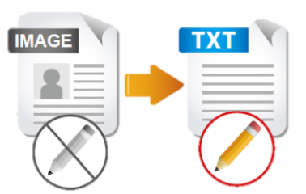




文件管理、 一次搞定
File Station
OCR Converter
Qsirch
Qfiling
儲存與備份
檔案數位化
全文檢索
智能歸檔
啟用OCR，Qsirch也能搜尋圖片內文
Notes:
QTS4.3.4 P.58

Slide 30
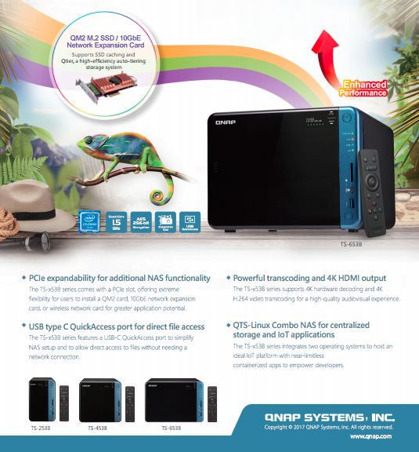






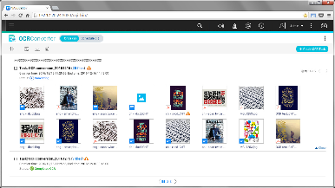
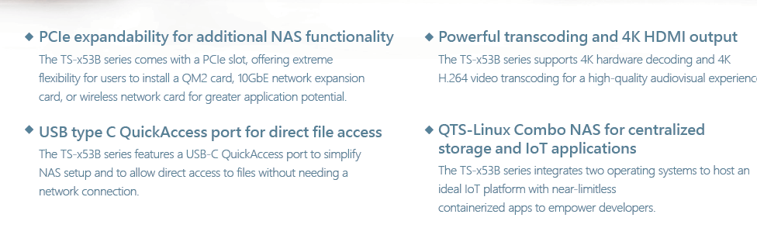
OCR 檔案輕鬆數位化
擷取圖片中的文字
可搜尋的文件格式
可搜尋
可編輯
輕鬆歸檔
Notes:
QTS4.3.4 P.64

Slide 31

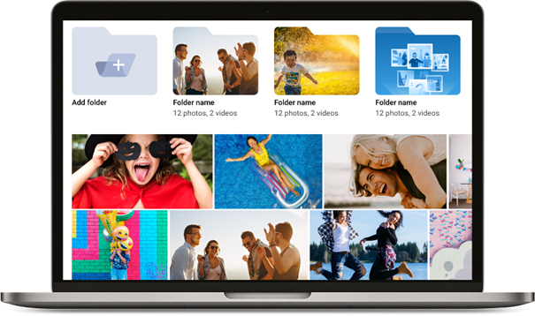










內建 Intel® OpenVINO™ AI 邏輯推理引擎，影像辨識效能大幅推升
QuMagie 智慧相簿
  QuMagie 為 QNAP NAS 系統中專職照片管理的軟體，不僅擁有 AI 智能，同時能搭配 NAS 彈性擴充儲存空間，讓管理照片更加聰明
QNAP NAS 系統
手持裝置
手持裝置
瀏覽、管理照片
上傳、備份照片
個人電腦
手持裝置
QuMagie
照片管理軟體
相機
分享照片
社群平台
手持裝置
個人電腦
智能引擎驅動
QuMagie Core
Notes:
內建 Intel® OpenVINO™ AI 邏輯推理引擎，影像辨識效能大幅推升，而講到AI辨識，就不得不提我們的QuMagie
QuMagie 整合 AI 影像辨識技術，提供智慧分類的相簿，友善的使用介面讓照片管理更便利。QuMagie 亦提供多樣實用功能，包含：時間軸、自訂資料夾封面、支援 iOS® Live Photo 動態播放，以及更強大的搜尋機制，為您帶來更直覺、流暢的照片管理及分享體驗。
可以透過 QNAP AI Core AI 影像辨識引擎，啟用人臉及物件辨識，並會依據拍照地點將 NAS 中的照片自動分類，您可於「人物相簿」、「事物相簿」、「地點相簿」及「活動相簿」中快速找到相似的人物、事物、地點及活動照片。讓我們在瀏覽、管理甚至是分享照片於社群平台都非常的便利

Slide 32




Qsync 讓跨裝置跨成員協作無間
當有筆電與手機等不同裝置，只要在單一裝置上修改檔案，變更的檔案會自動同步到其他裝置中 。
團隊成員協作溝通時，檔案可自動推送到所有成員的綁定裝置上，讓工作流程更快速，協作更順暢。
Notes:
Qsync 可以輕鬆的將檔案同步到各種裝置上，例如手機，電腦, 雲端，或是另一台NAS中，每一台裝置都可以同步有最新的檔案，讓工作團隊協作更加順暢
團隊成員協作溝通時，檔案可自動推送到所有成員的綁定裝置上，讓工作流程更快速，協作更順暢。
當有筆電與手機等不同裝置，只要在單一裝置上修改檔案，變更的檔案會自動同步到其他裝置中 。

Slide 33
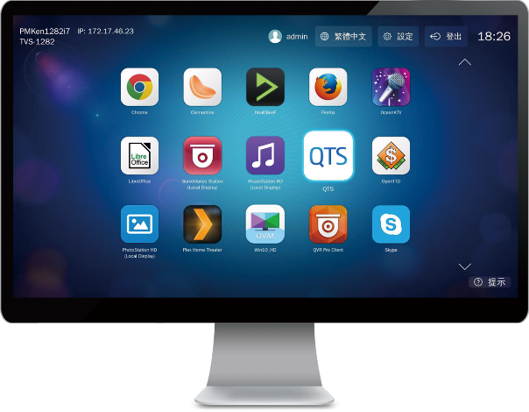

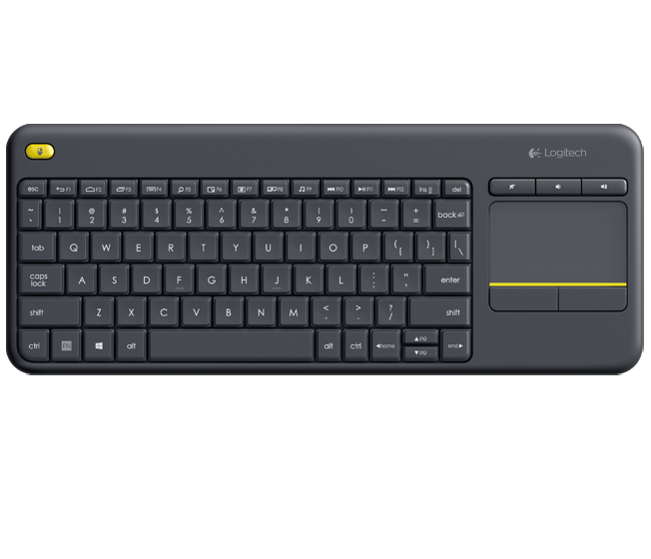
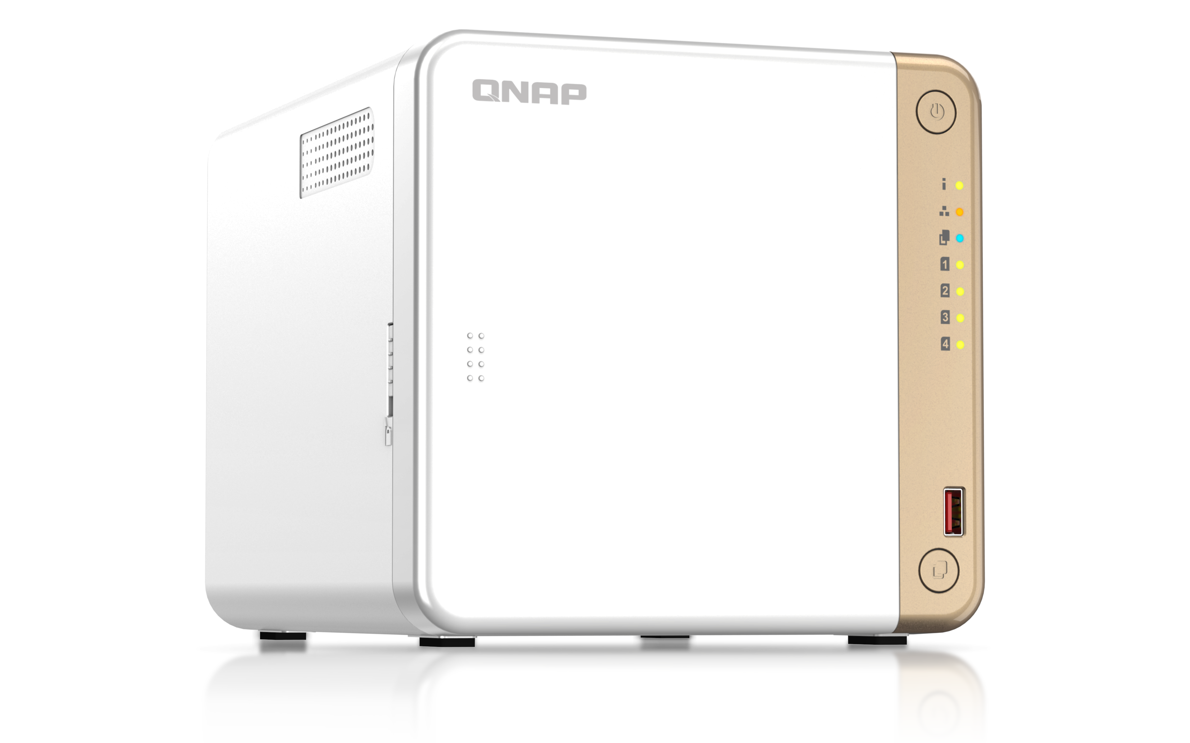

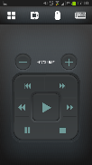
HybridDesk Station 提供多樣化多媒體功能
USB
HDMI
搭配 RM-IR004 紅外線遙控器或 USB 無線鍵盤與滑鼠操控
Network
Qremote App

Slide 34




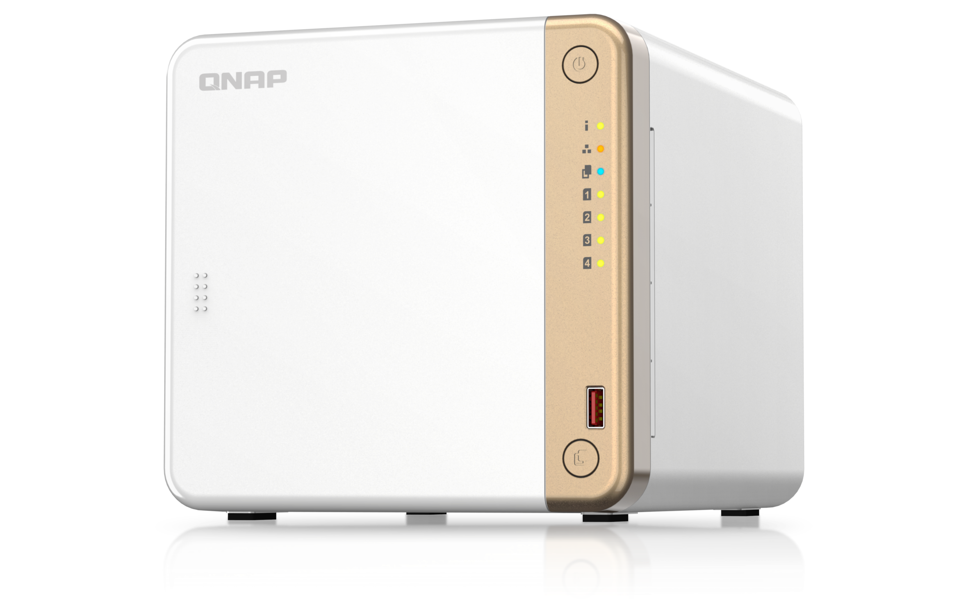


多樣化的 HybridDesk Station 應用程式
系統管理
監視
社交
QTS
FileStation HD
Skype
Facebook
QVR Pro Client
多媒體
多媒體管理
工具
HD Player
Clementine
Spotify
TuneIn Radio
PhotoStation HD
VideoStation HD
MusicStation HD
Chrome
Firefox
LibreOffice

Slide 35
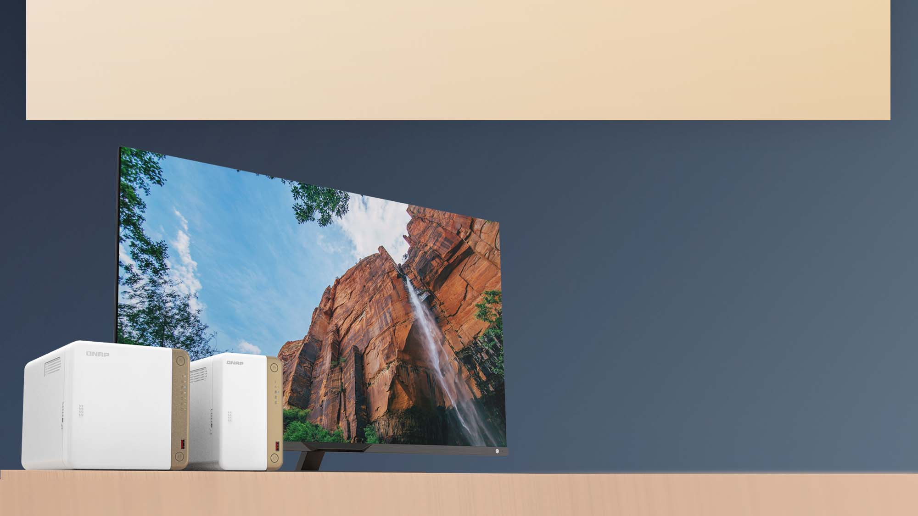



全方位 4K 影音專家，本地播放與串流樣樣行
4K HDMI v2.0 60Hz 輸出
Plex Server 影音串流與轉檔
使用 Cinema28 串流多媒體至各房間的影音播放裝置
Notes:
提供 HDMI 2.0 輸出埠，支援 4K 高解析度，可捕捉更多細節，對於影音編輯、工業設計等應用，帶來超高實用性，可直接在螢幕上檢視多媒體檔案。
在 QNAP App Center 中安裝 Plex Media Server 應用程式非常簡單，馬上讓 NAS 快速成為超棒的 Plex 多媒體伺服器。Plex Media Server 可將 NAS 中大量的影片、音樂和照片檔案整理成井然有序的媒體庫，並透過串流播放裝置 (支援 DLNA®, Roku®, Amazon Fire TV® 和 Google Chromecast™ 等)，讓您使用手機、平板與高畫質電視欣賞儲存於 NAS 中的影音收藏。
Cinema28
多房影音，任何角落皆有聲有色
Cinema28 (戲樂吧) 將多串流裝置、多串流協定整合於單一介面集中管理。您可靈活地串流照片、音樂和影片到不同房間的影音裝置上播放，讓 QNAP NAS 成為您的多房影音管理中心，娛樂享受無界限！

Slide 36


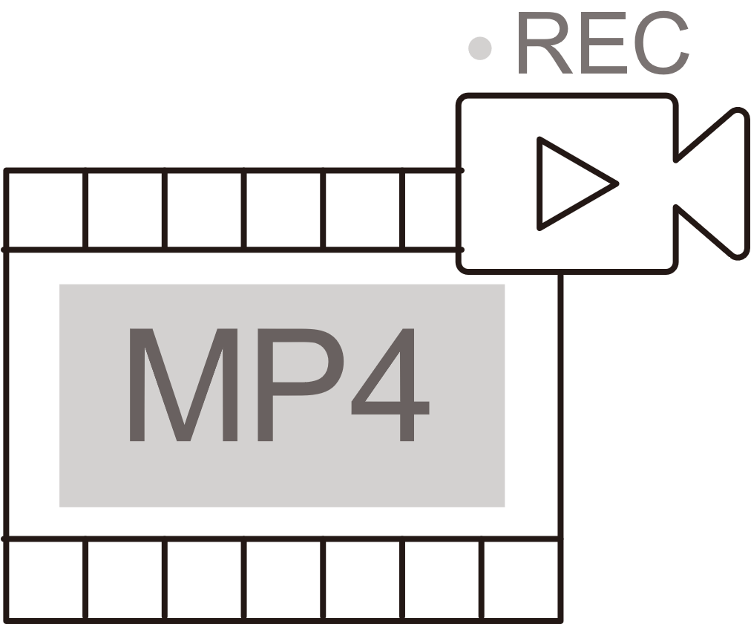


QVR Elite 智慧安全監控方案
標準 MP4 媒體格式
彈性訂閱錄影頻道
免費支援 2 個攝影機頻道 (可彈性擴充)
儲存容量擴充簡便
Notes:
至於監控方面的應用
QNAP QVR Elite 智慧安全監控系統，訂閱制架設低門檻，容量隨需擴充，並可整合多樣 QNAP AI 影像分析應用，為您打造最完善的 NAS 智慧安全監控、人臉辨識、門禁管理等應用。QNAP NAS免費支援連接兩支CAM於QVR Elite上使用，除了影片錄製採用標準的MP4以外，更有著儲存容量擴充簡便與彈性訂閱錄影頻道的優點
QNAP NAS supports connecting two CAMs for use on QVR Elite for free. Besides using standard MP4 for video recording, it also has the advantages of easily expanded capacity and a flexible subscription plan for recording channels.

Slide 37





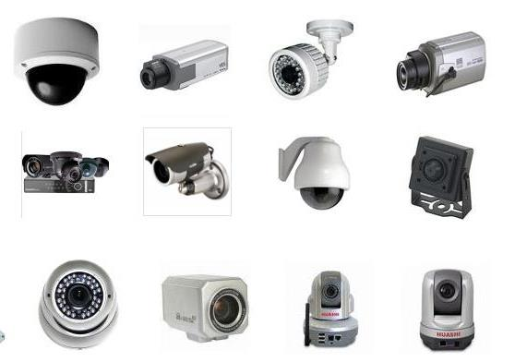






相容於為數龐大的攝影機型號
超過 180 品牌
超過 6700 型號
ONVIF Profile 支援
RTSP 串流
輸入/ 輸出
RTMP 串流
輸入
https://www.qnap.com/en/compatibility-qvr-pro
Notes:
QVR Elite相容於市面上超過180個品牌，超過6700個型號的網路攝影機，更支援了ONVIF profile S 開放式網路視訊介面，豐富的相容攝影機，讓你輕鬆架設監控系統。

Slide 38
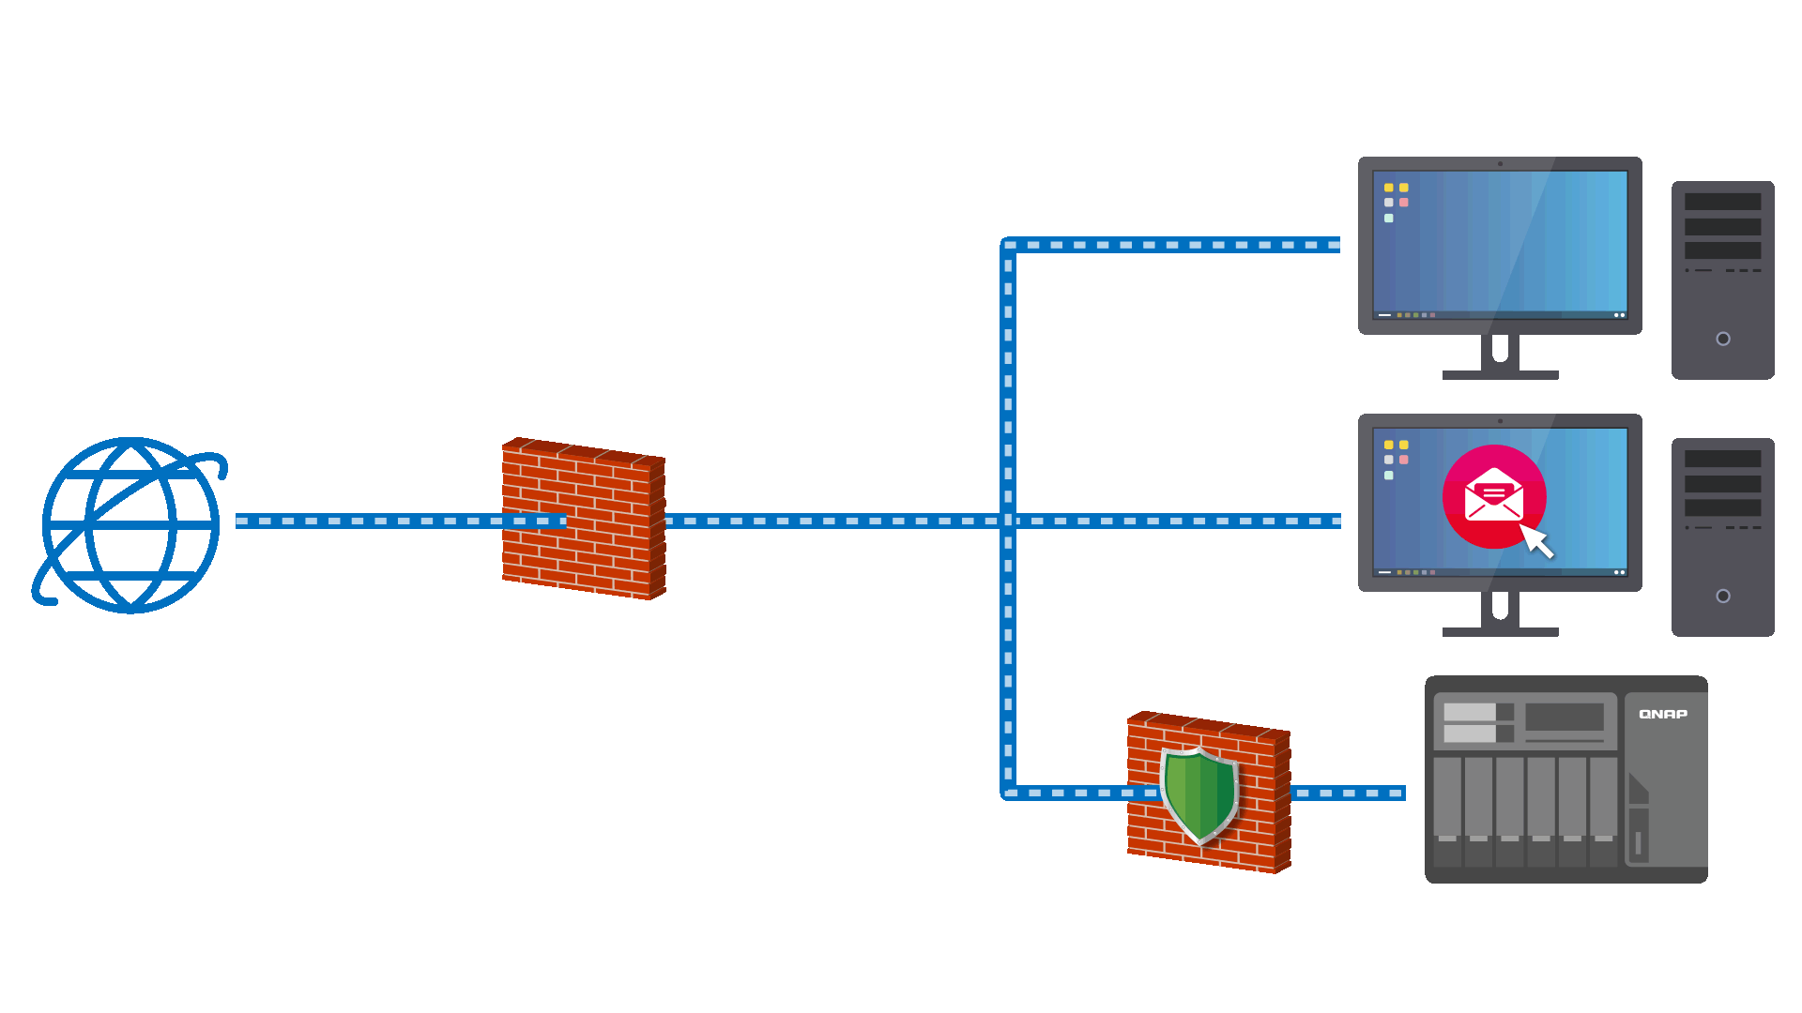
QuFirewall 完善的資安防護
QuFirewall
User 1
支援 IPv6 環境，可設定防火牆允許/禁止規則來過濾特定封包，並支援 GeoIP 功能，允許/禁止來自特定國家的 IP 存取，達到網路安全。
User 2
Internet
Firewall
NAS
QuFirewall
Notes:
針對資訊安全的部分
Qufirewall 可以提供完善的資安防護，支援 IPv6 環境，可設定防火牆允許/禁止規則來過濾特定封包，並支援 GeoIP 功能，允許/禁止來自特定國家的 IP 存取，達到網路安全。

Slide 39



QVPN 讓您安心的進行檔案傳輸
QVPN
QVPN 除了可建立 VPN 用戶端連線至遠端伺服器，更可用作 VPN 伺服器。
支援 WireGuard®，提供更快、穩定的 VPN 連線，也可輕鬆設定 VPN 通道。
Notes:
QVPN Service 提供 QNAP 裝置與使用者裝置之間安全的虛擬私人網路 (VPN) 連線，在資料透過網際網路傳輸時，提供保護。
VPN 可在公用網路上保障存取網路資源和服務時的安全性。QVPN Service 同時整合 VPN 伺服器及 VPN 用戶端，能夠建立連線到遠端伺服器或第三方供應商的 VPN 用戶端來存取內容或服務。也支援 WireGuard®，提供更快、穩定的 VPN 連線，也可輕鬆設定 VPN 通道。

Slide 40
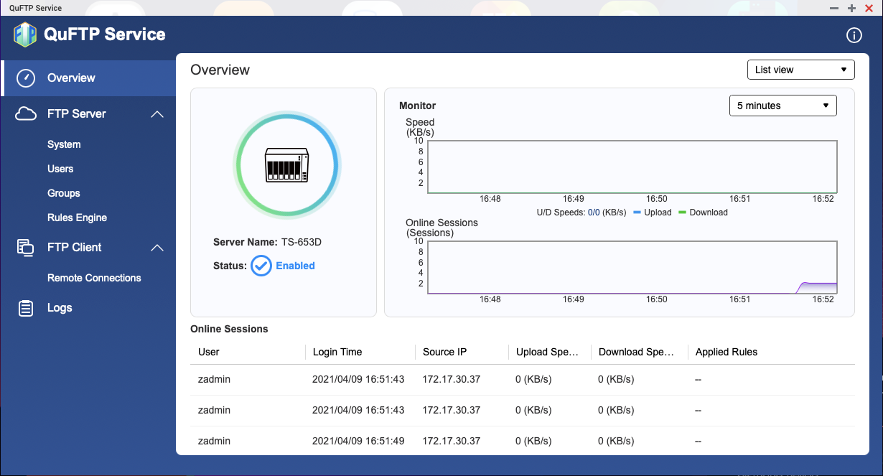
QuFTP 遠端檔案 FTP 存取服務
可獨立更新
支援 FTP 伺服器
支援 FTP 用戶端
支援 TLS 設定
支援 QoS 設定
Notes:
QuFTP Service 是專為 FTP 傳輸推出的一站式管理 App，提供直覺式的介面，讓您輕鬆實現跨團隊成員間的 FTP 檔案交換與分享，並透過彈性權限管理，落實安全檔案傳輸。
QuFTP 以 TLS/ SSL 支援 FTP 加密傳輸，讓傳輸檔案的安全性大幅提升。
亦可啟動 QoS 流量管理及最大同時連線數目，確保傳輸品質。

Slide 41
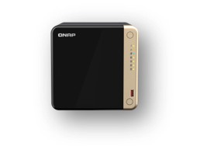
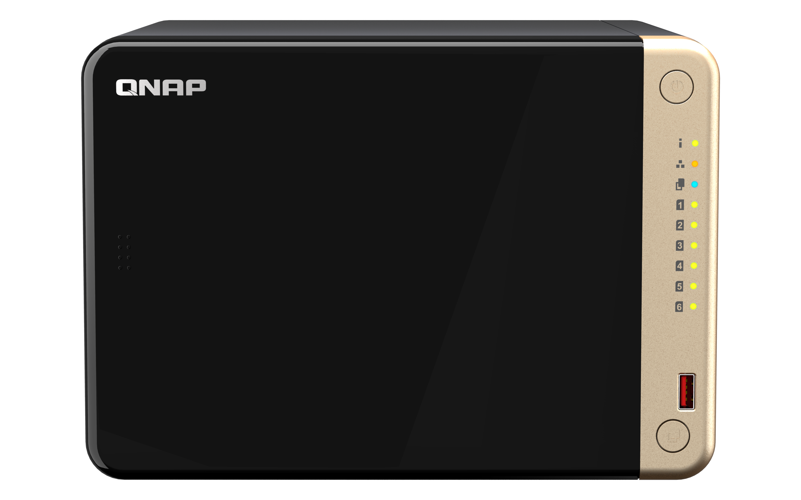
TS-x62 / TS-x64 相近的外表下，該如何選擇
Model​ | TS-262 | TS-462​ | TS-464​ | TS-664
型號 | TS-262-4G | TS-462-2G | TS-464-4G​ | TS-664-4G
階級 | SOHO / Home NAS |  | Entry SMB​
CPU​ | Intel® Celeron® N4505 2-core/2-thread processor, burst up to 2.9 GHz​ |  | Intel® Celeron® N5105/N5095 4-core/4-thread Processor , burst up to 2.9 GHz​
記憶體​ | 4GB onboard not expandable | 2GB (1x 2GB) DDR4 (2 x SODIMM slots, max. 16GB total)​ | 4GB (1x 4GB) DDR4 (2 x SODIMM slots, max. 16GB total)​
M.2 SSD 擴充埠 | 2 x M.2 2280 PCIe Gen 3 x1​ |  | 2 x M.2 2280 PCIe Gen 3 x1​
網路埠 | 1 x 2.5 GbE​ |  | 2 x 2.5 GbE​
HDMI​ | 1 x HDMI 2.0 (4K @60Hz)​ |  | 1 x HDMI 2.0 (4K @60Hz)​
PCIe 擴充埠​ | 1 x PCIe Gen3 x2 slot​ |  | 1 x PCIe Gen3 x2 slot​
USB​ 傳輸埠 | 2 x USB 3.2 Gen2 Type-A (10Gbps) + 2 x USB 2.0​ |  | 2 x USB 3.2 Gen2 Type-A (10Gbps) + 2 x USB 2.0​
外接電源​ | 65W | 90W​ | 90W​ | 120W
Notes:
也加入 262
用別的顏色/粗體，not紅色

Slide 42

提供標準的二年保固，並可加購延長保固至五年
提供二年的基本保固，不需花費額外成本
延長至五年保固
您還可以購買延長保固期，將保固期延長至 5 年。
查看更多 : https://www.qnap.com/service/product-warranty/en/
TS-262
TS-462
Notes:
簡報的尾聲，跟大家介紹一下，QNAP有推出NAS的延長保固，TS262/462購買即享有2年的免費產品保固。客戶若有延長保固的需求可考慮選購延長保固最高5年的超值方案。

Slide 43

賦予您全新的生活存儲體驗！
©2022著作權為威聯通科技股份有限公司所有。威聯通科技並保留所有權利。威聯通科技股份有限公司所使用或註冊之商標或標章。檔案中所提及之產品及公司名稱可能為其他公司所有之商標 。​

